Slide 1
EUROPA.-LA VUELTA AL MUNDO EN 885 JARDINES.-IRLANDA.-A
Selección de textos y fotografías por
JOSE ELIAS BONELLS

Slide 2
Merrion Square.
Merrion Square es una de las mayores y más grandiosa plazas georgianas de Dublín.
En tres lados son casas georgianas y por el otro el jardín de Leinster House, y dos museos.
Muchas de las casas utilizan predominantemente como espacio de oficinas - tienen placas detallando los ricos y famosos que vivieron en ellas.
El parque central atractivo cuenta con coloridas flores y arbustos.
La estatua de Oscar Wilde descansa en la roca.

Slide 3
La construcción de las casas georgianas en Merrion Square se inició en 1762 y continuó durante 30 años.
La primera planta del parque muestra una doble hilera de árboles en todo el perímetro que se adjunta más adelante por una verja en los primeros años del siglo XIX.
El enfoque al 'Jardin Anglaise fue adoptado para el diseño del parque con césped, macizos de contorno informales de árboles, caminos hundidos curvas y la plantación perimetral.
Merrion Square pronto se convirtió en una más de moda de la aristocracia y las clases profesionales.

Slide 4
El parque fue comprado en la finca de Pembroke por la Iglesia Católica Romana en 1930 por 100.000 como un sitio para una catedral.
Sin embargo, nunca se materializó este proyecto y en 1974 el entonces Arzobispo, Dermot Ryan, transfirió las 4,75 hectáreas a Dublín Corporación para usar un parque público.
Las características notables del parque son muchas esculturas finas, el Memorial Rutland, una colección de viejas farolas de Dublín, un jardín floral central; un jardín de brezos y un parque infantil.

Slide 5
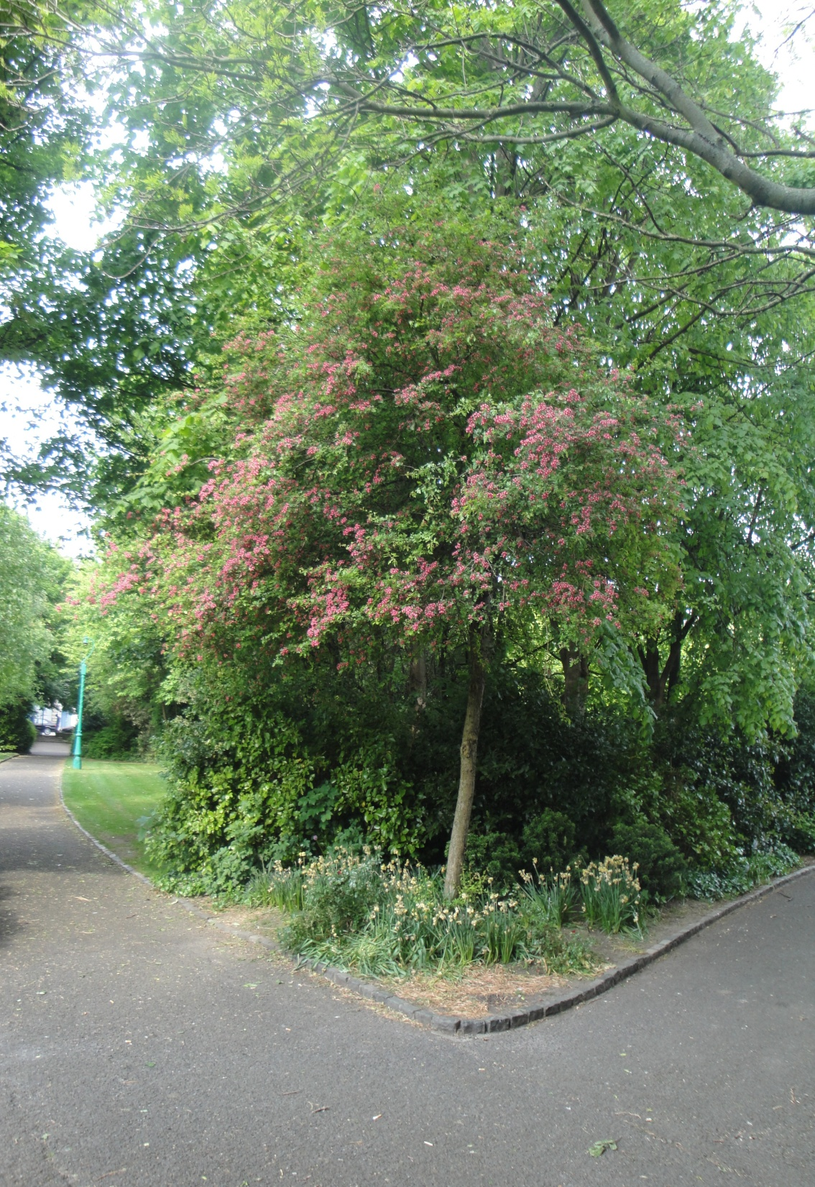
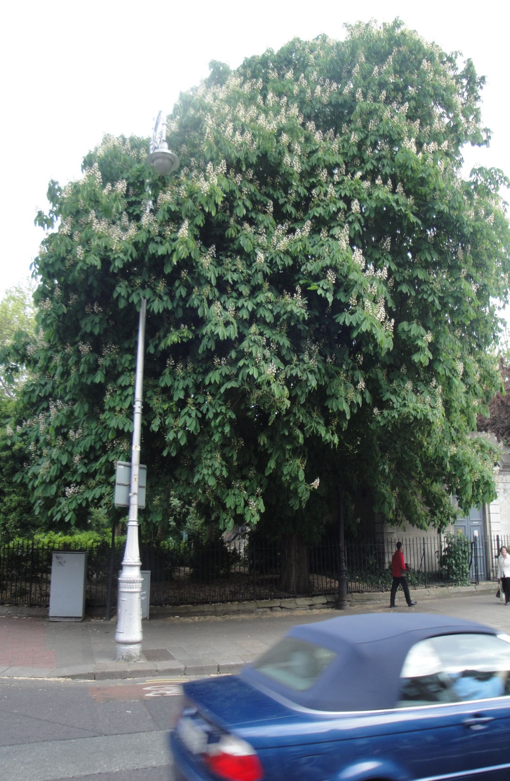
Notes:
Merrion Square. Crataegus y Aesculus

Slide 6
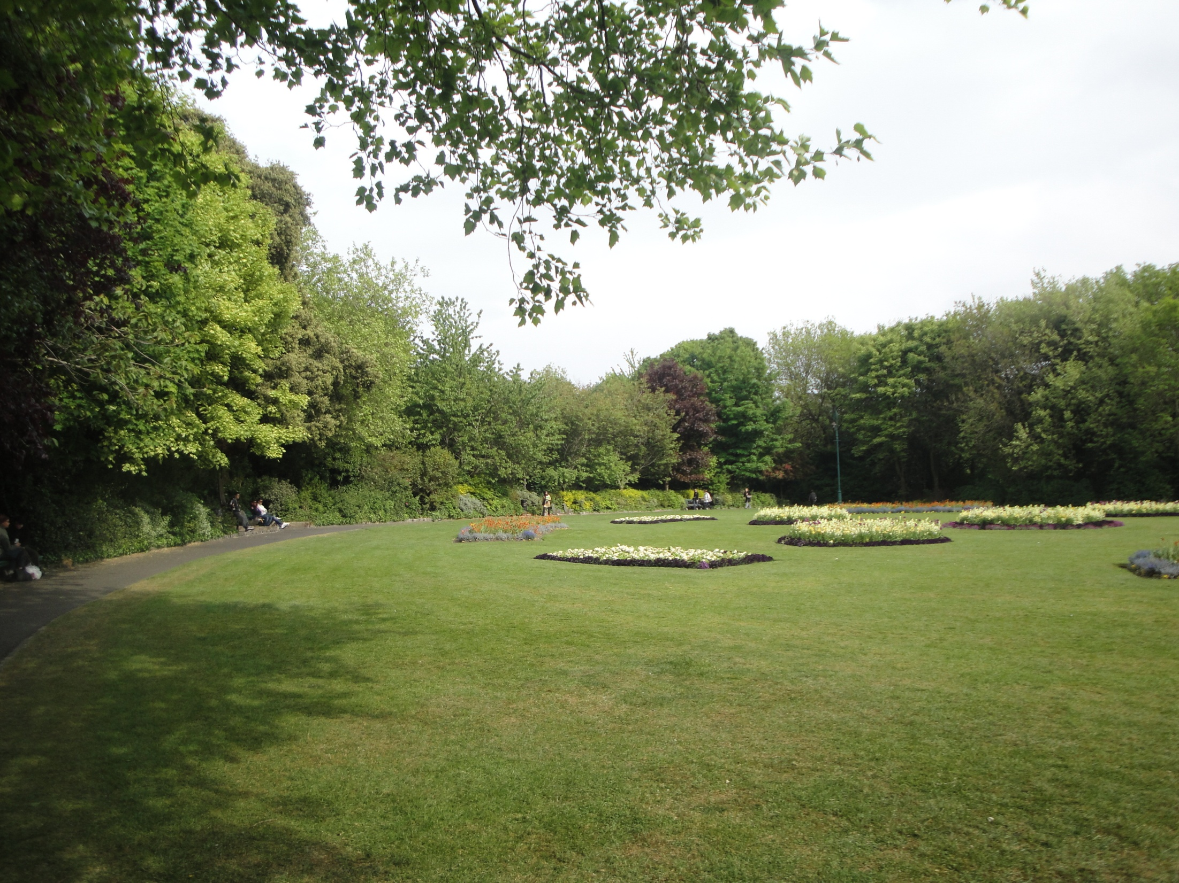
Notes:
Merrion Square.

Slide 7
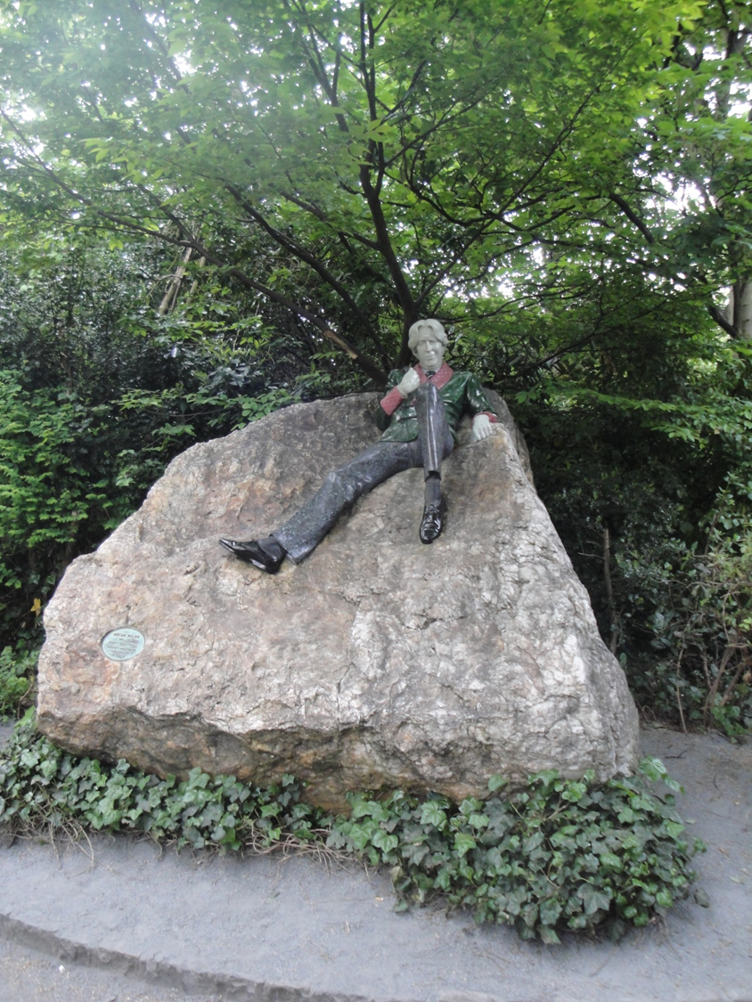
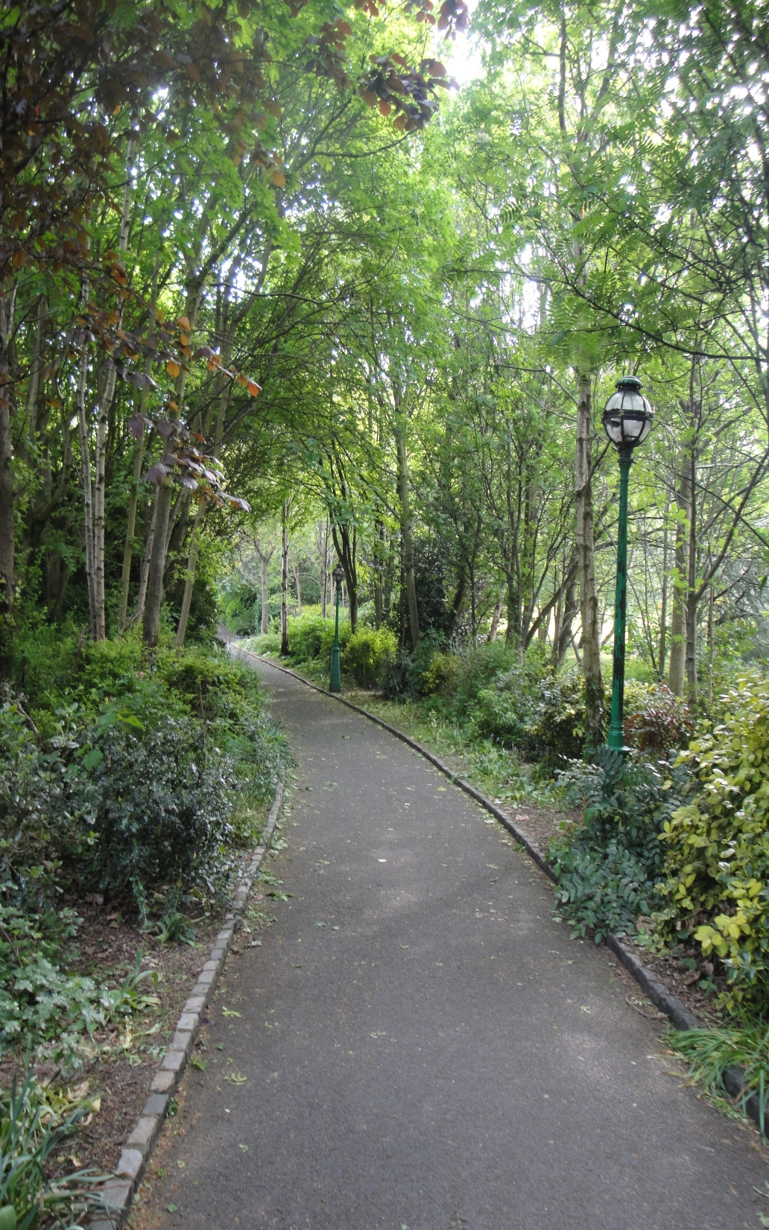
Notes:
Merrion Square.-Esculturas

Slide 8
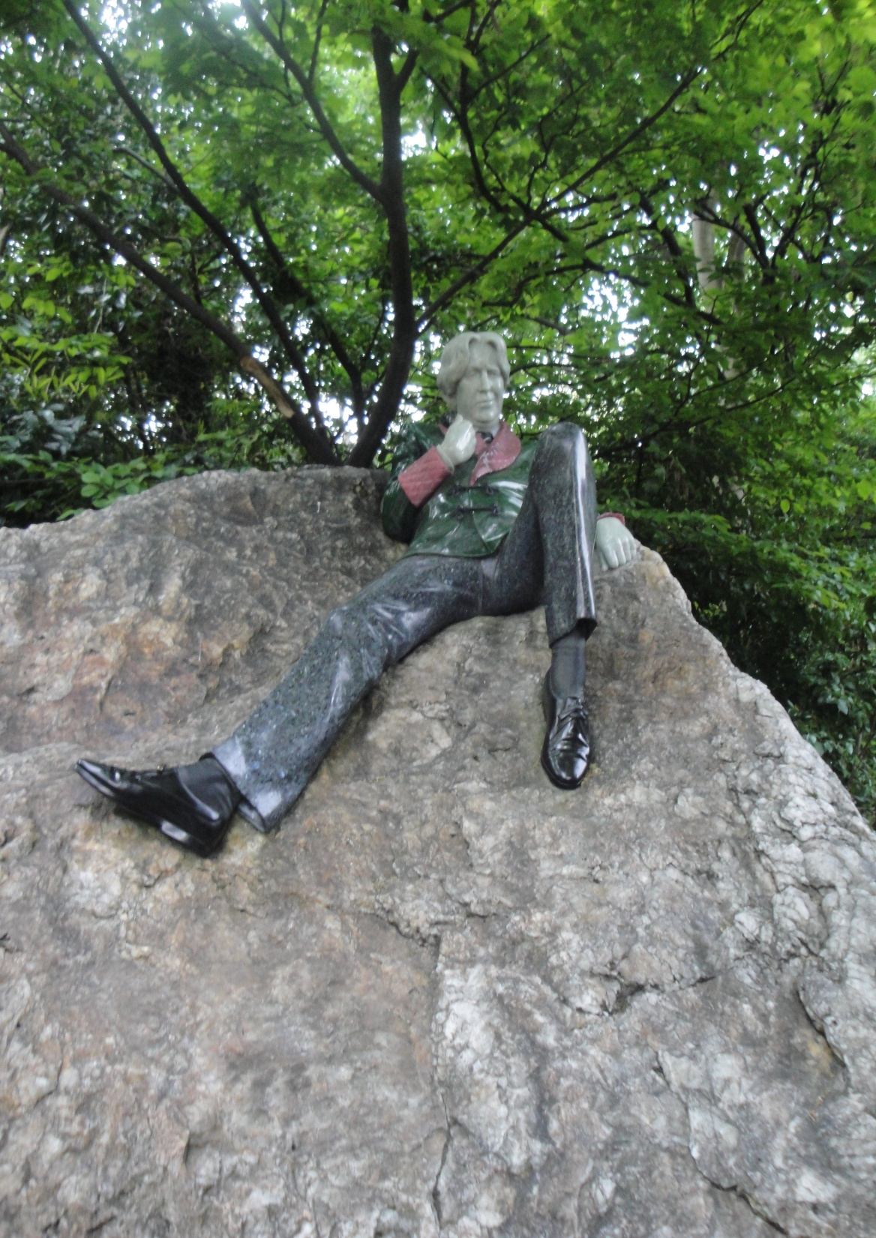
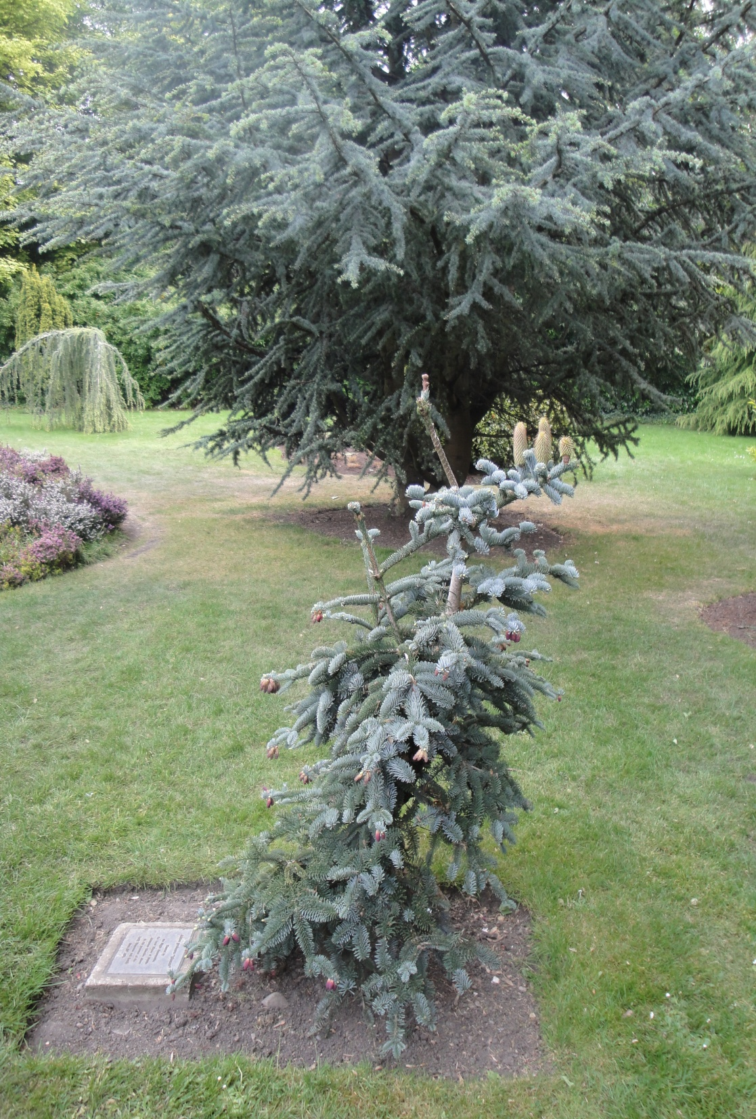
Notes:
Merrion Square .-Esculturas

Slide 9
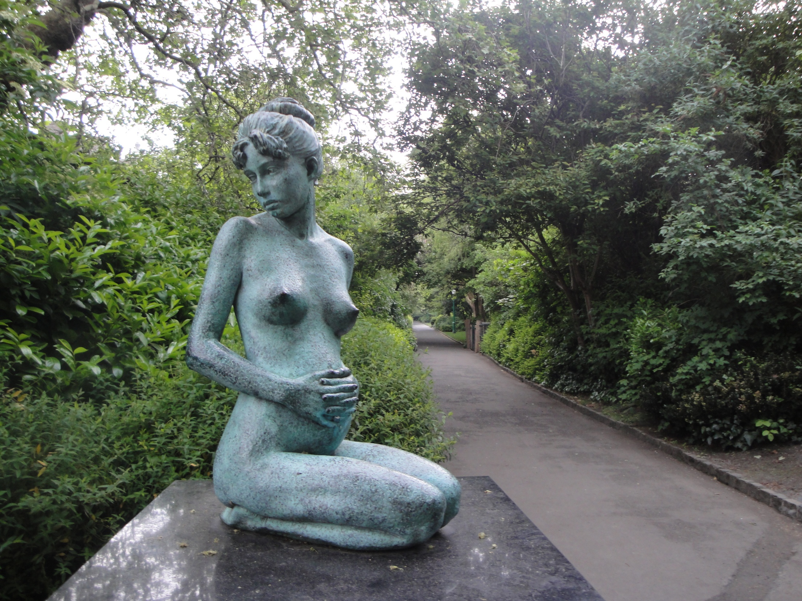
Notes:
Merrion Square.

Slide 10
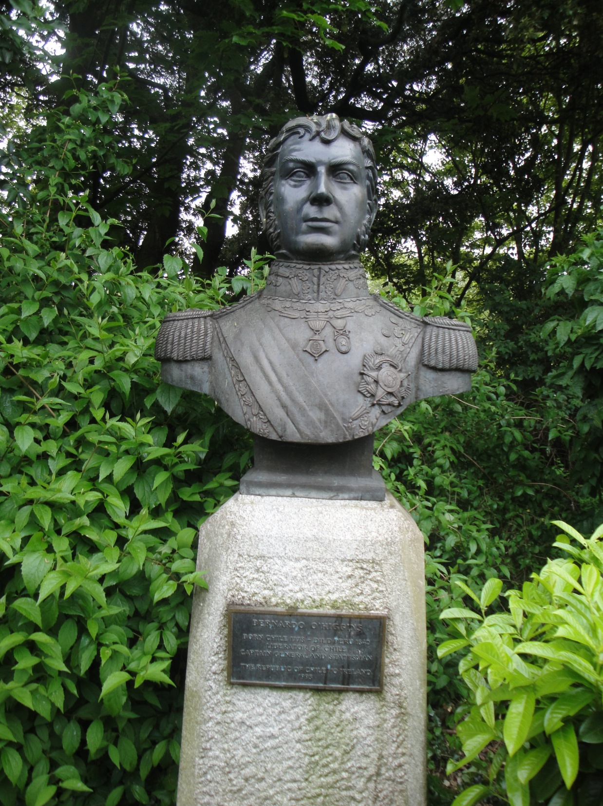
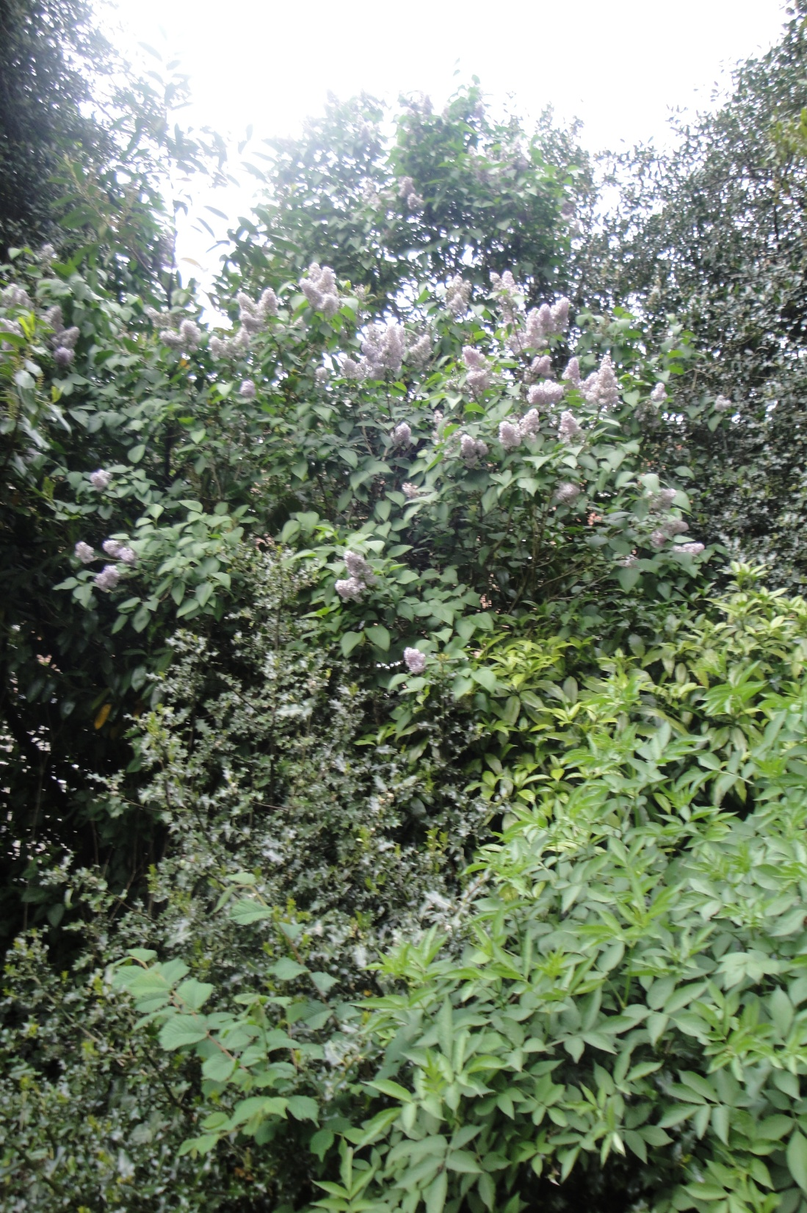
Notes:
Merrior Square.

Slide 11
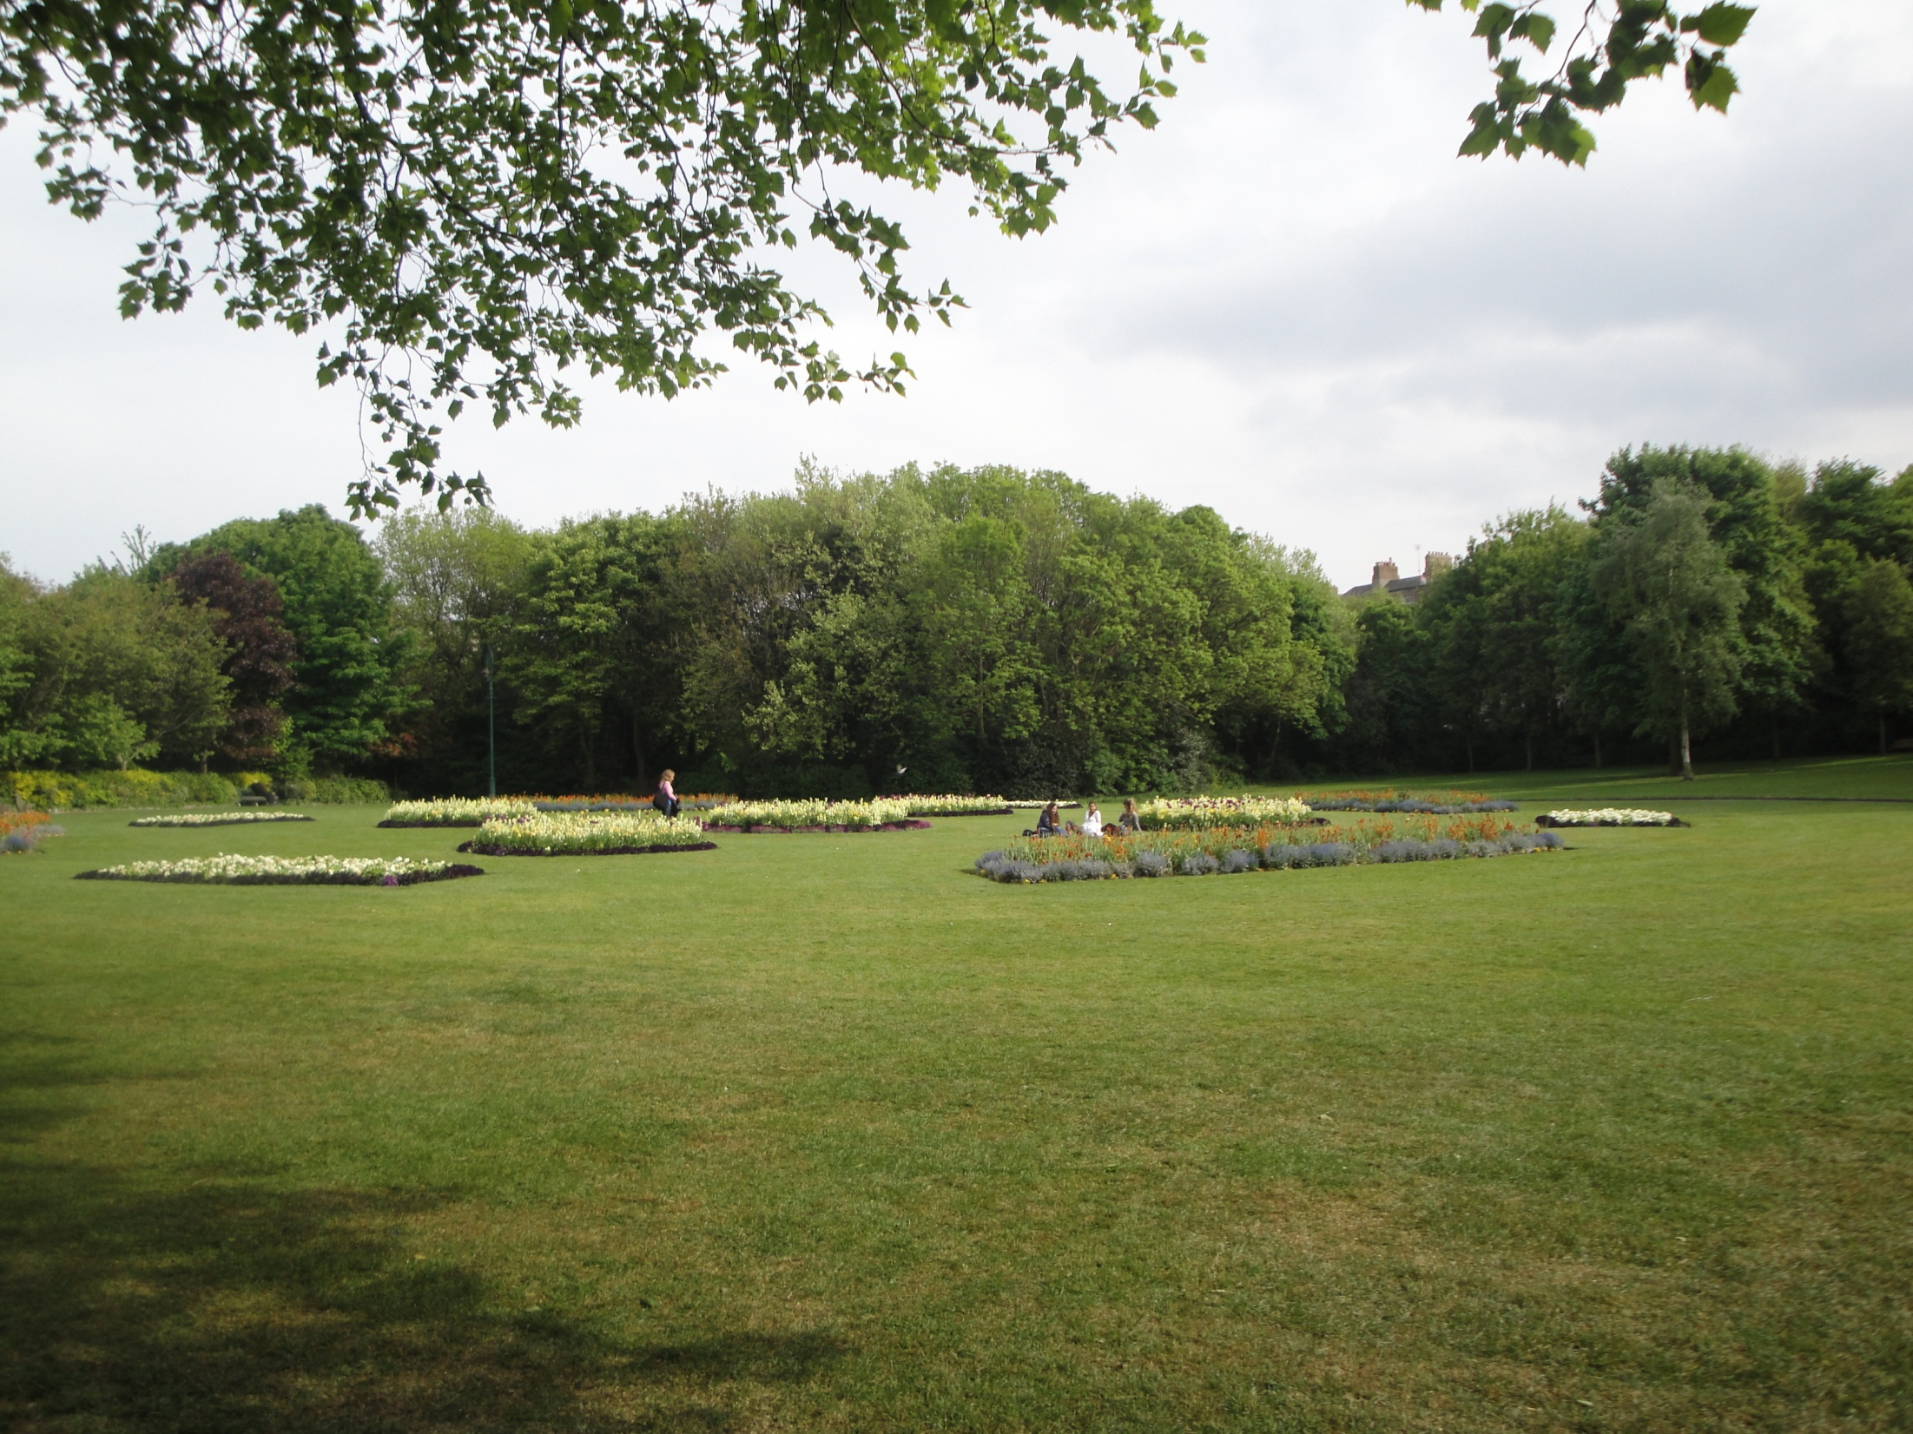
Notes:
Merrion Square.

Slide 12
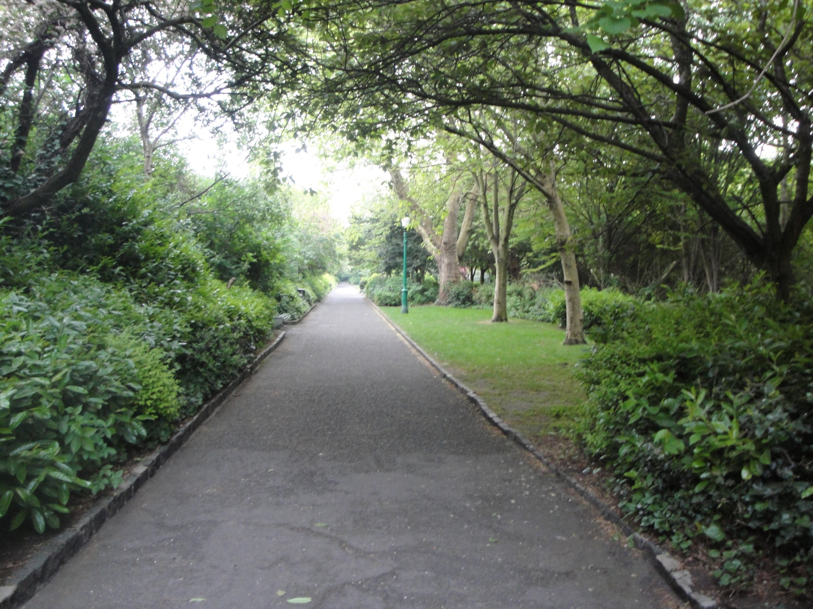
Notes:
Merrion Square.

Slide 13
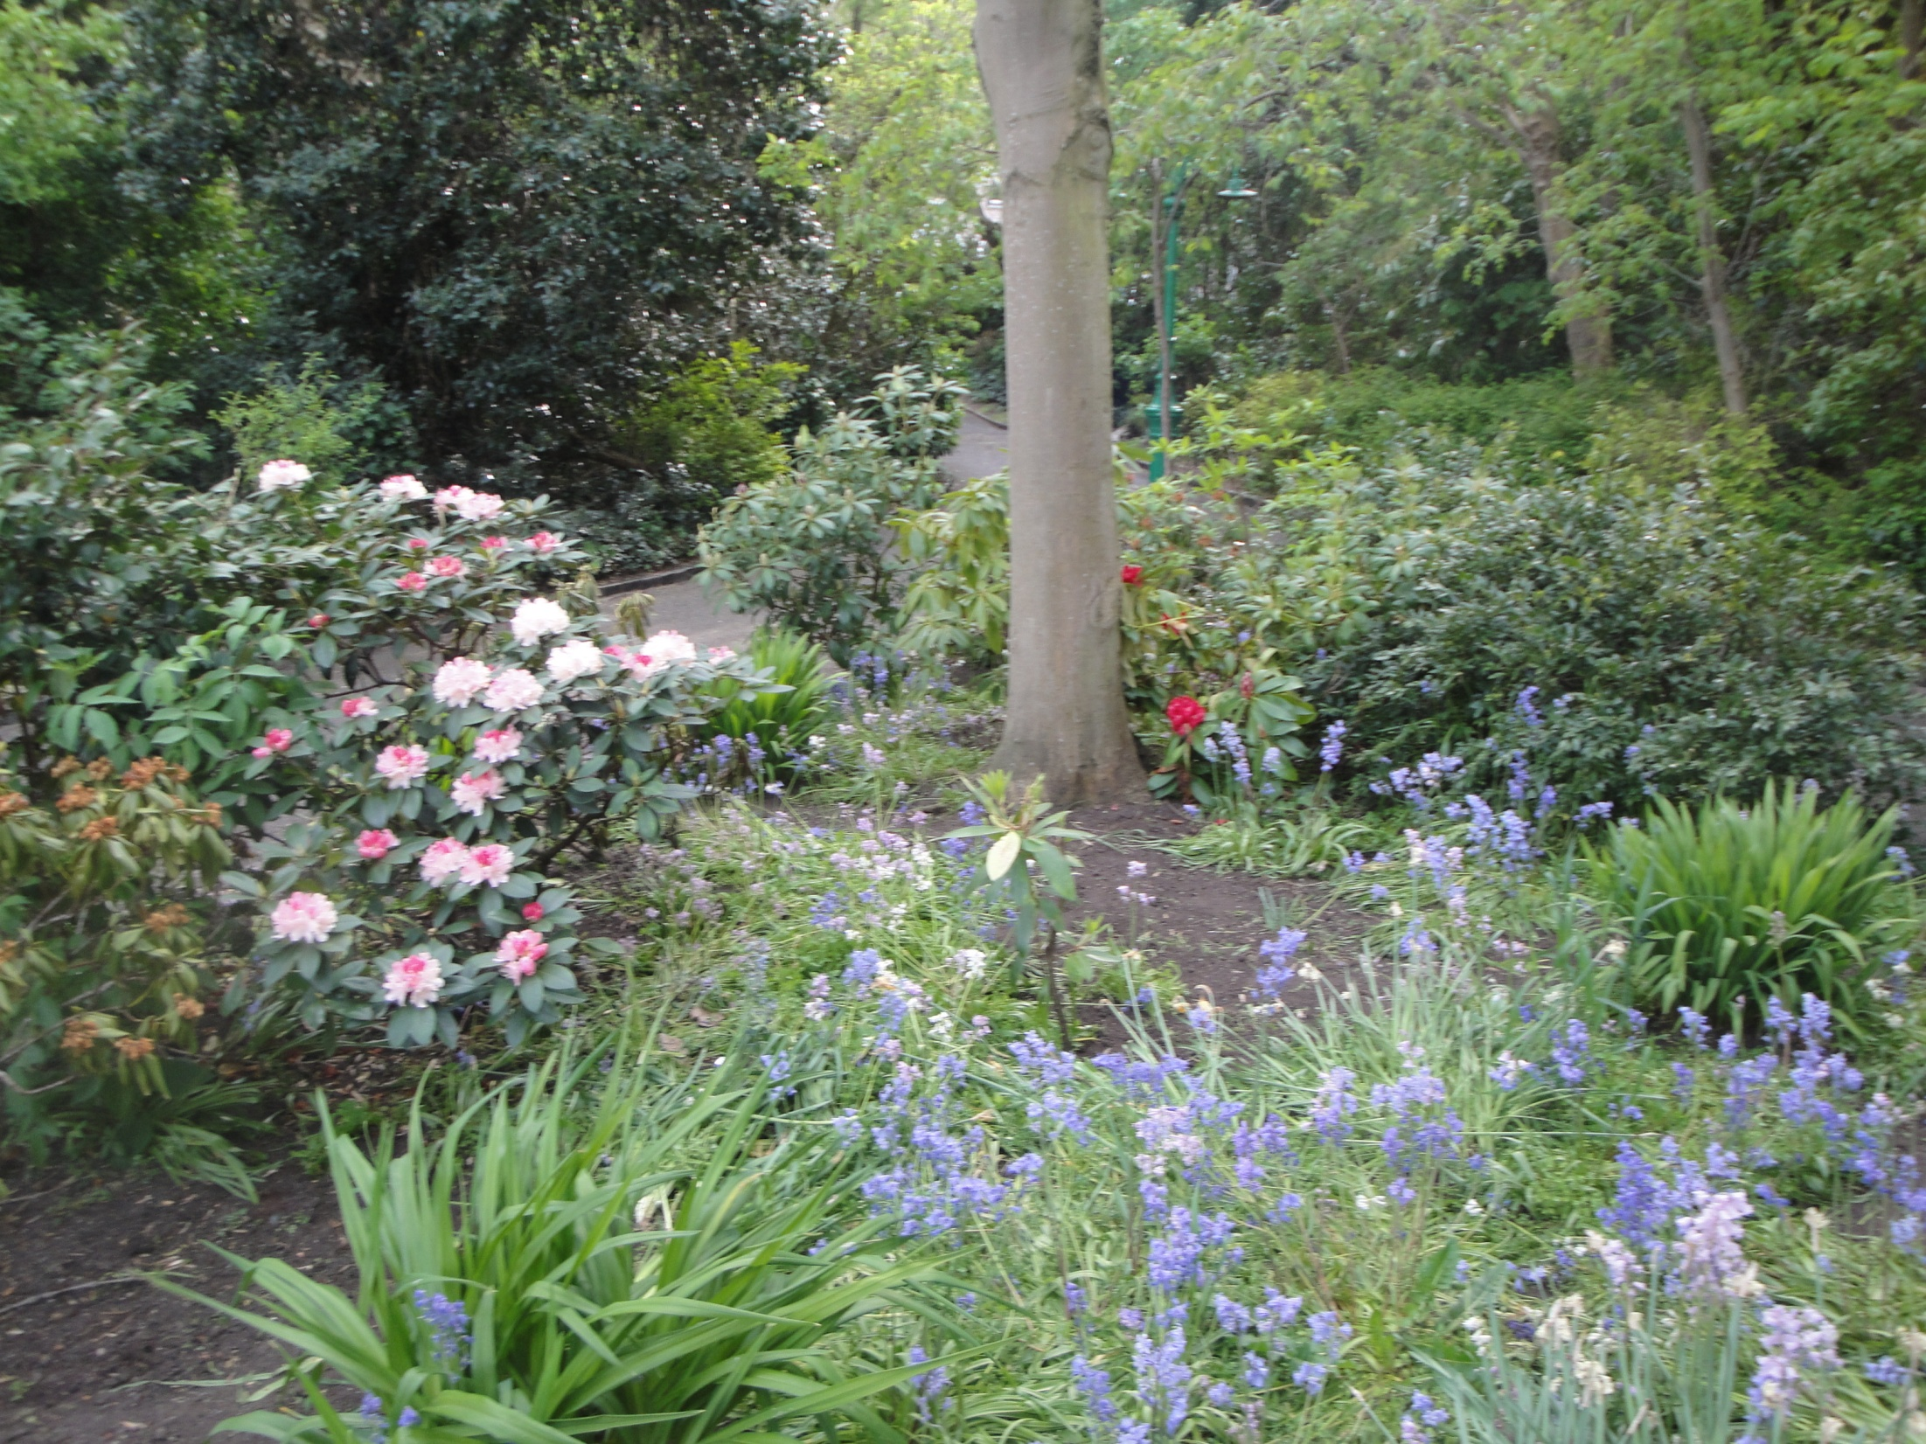
Notes:
Merrion Square.

Slide 14
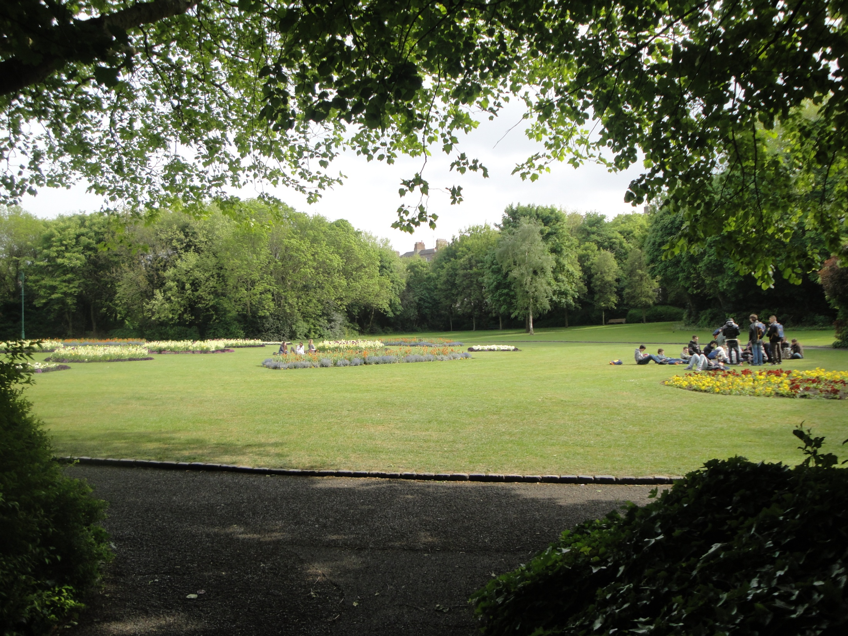
Notes:
Merrion Square.

Slide 15
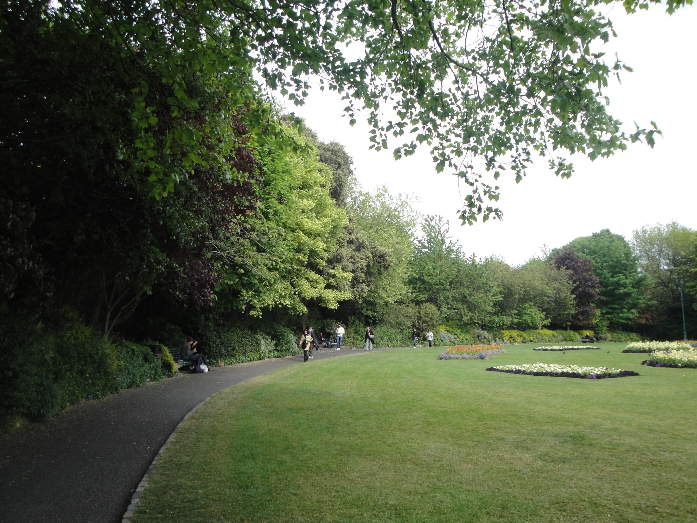
Notes:
Merrion Square.

Slide 16
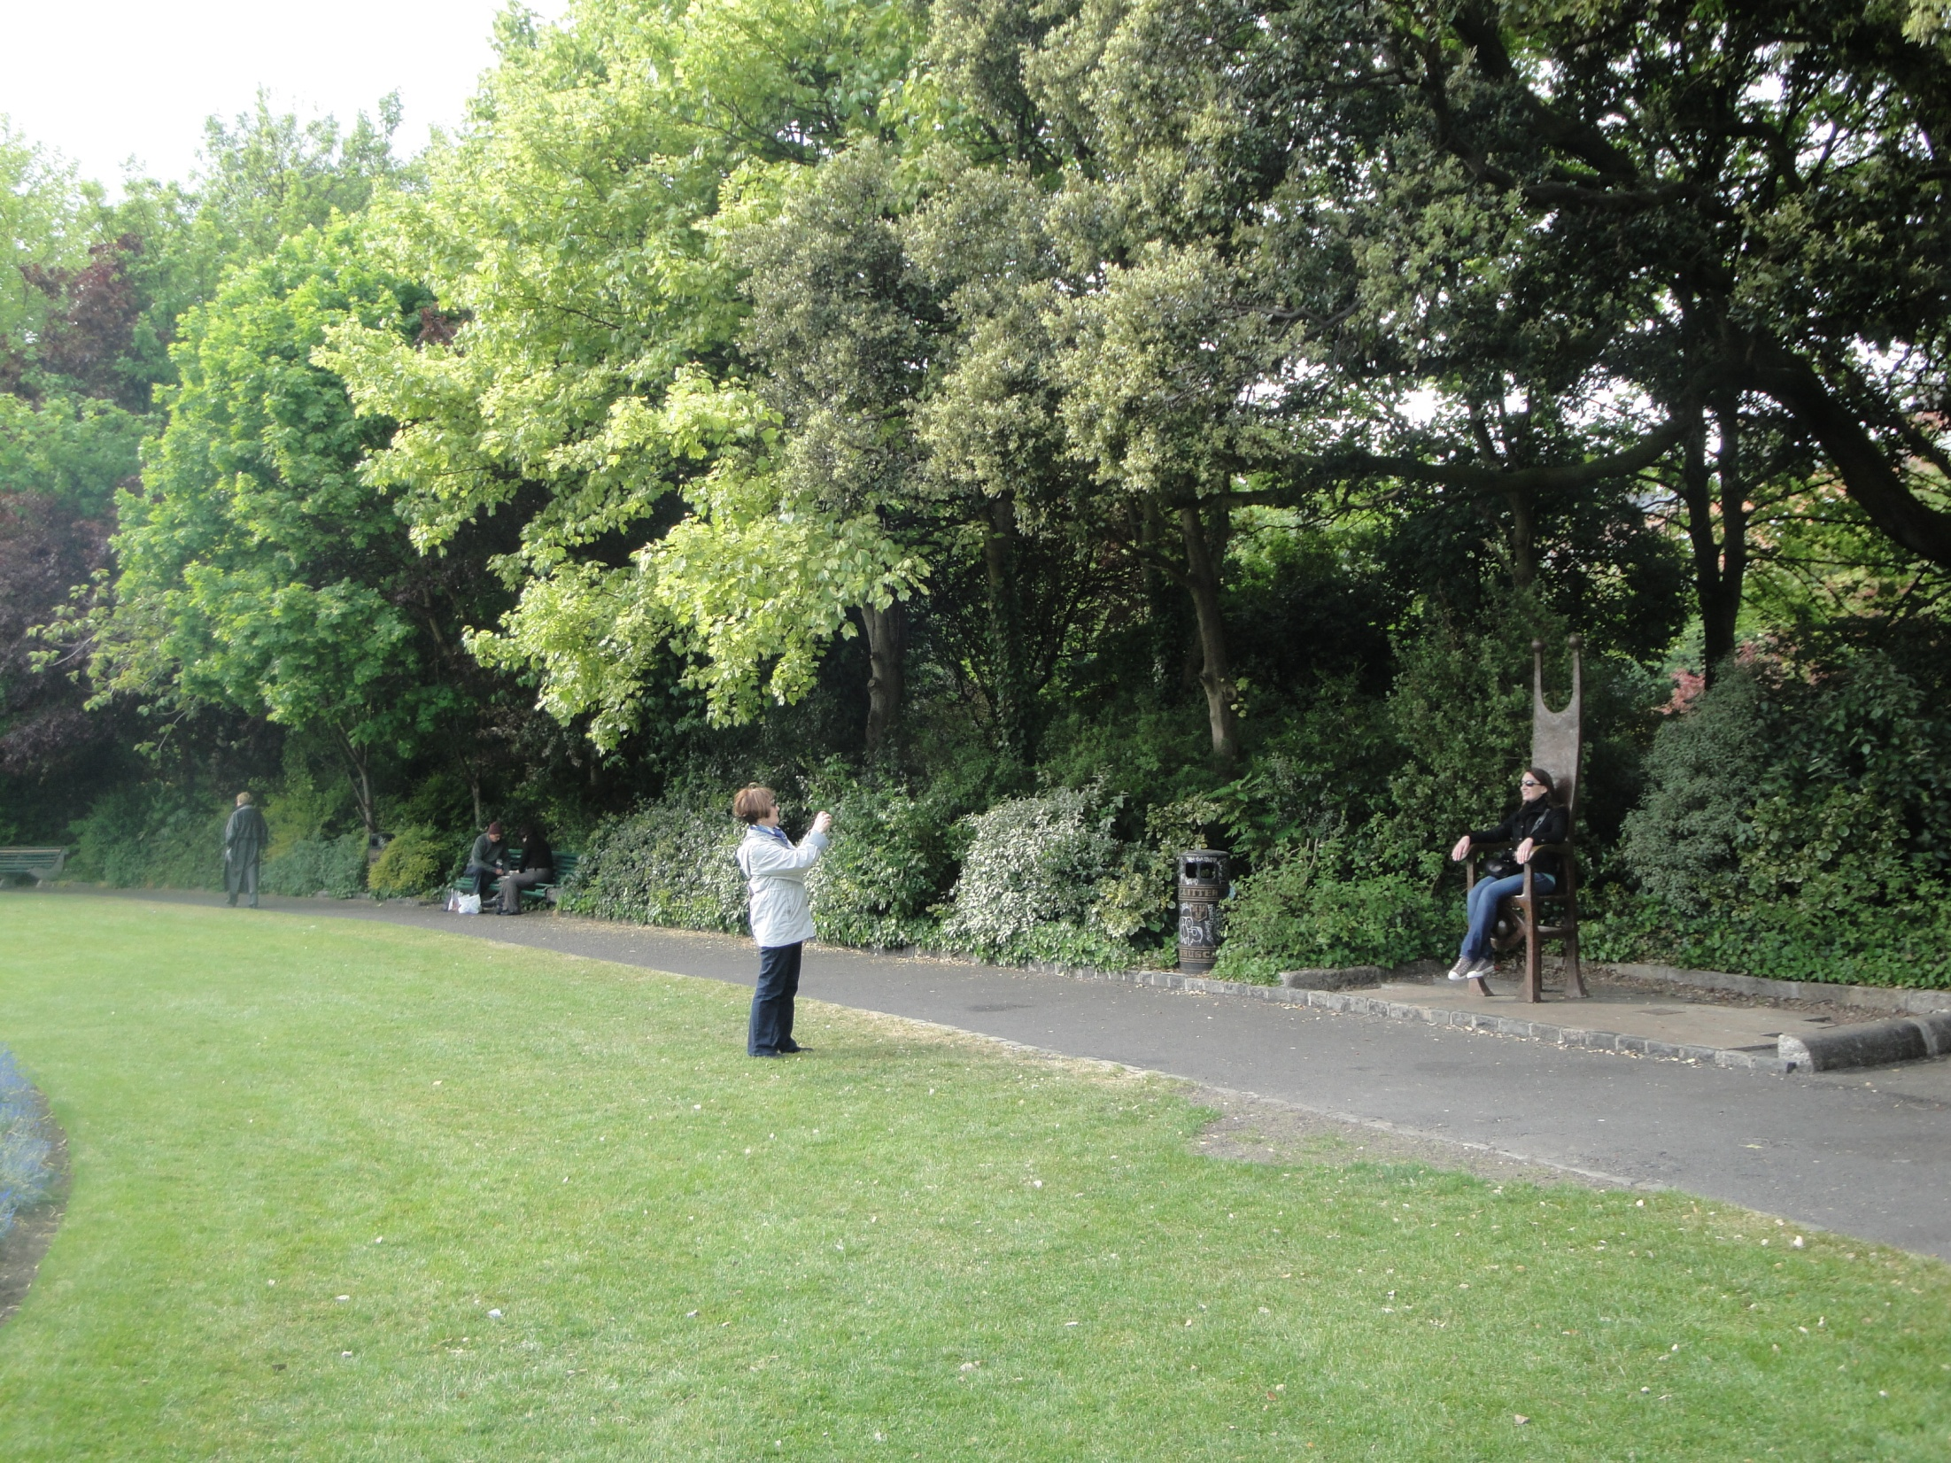
Notes:
Merrion Square.

Slide 17
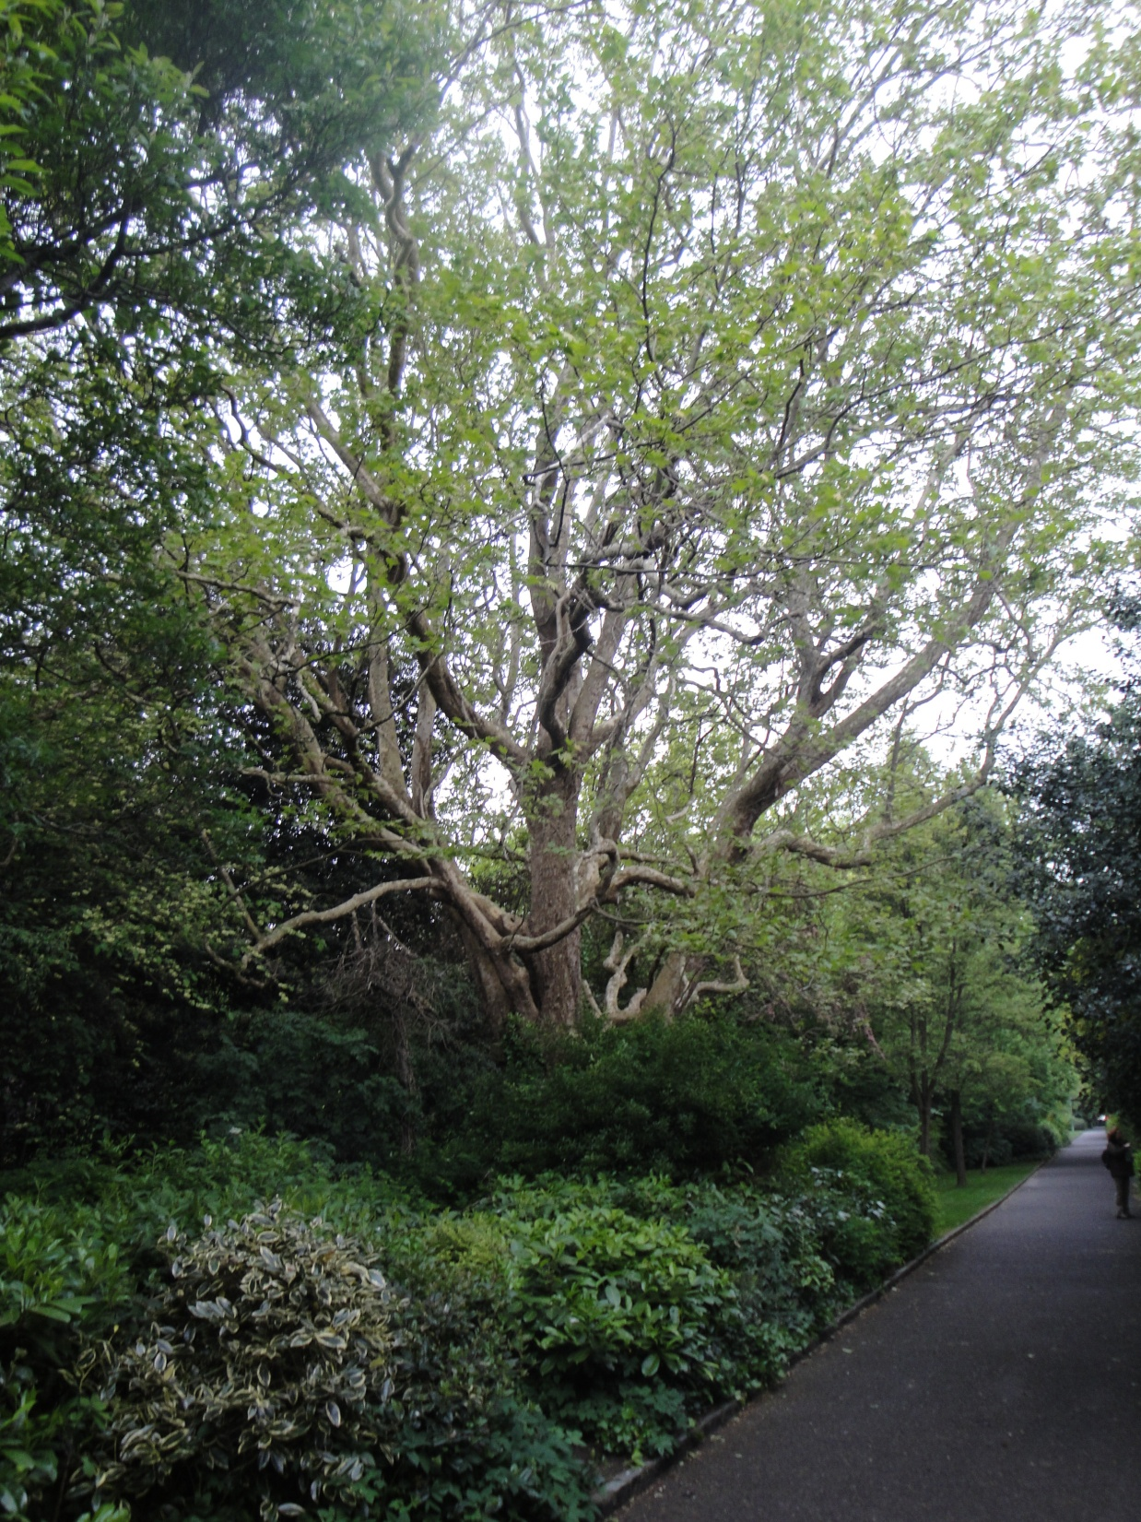
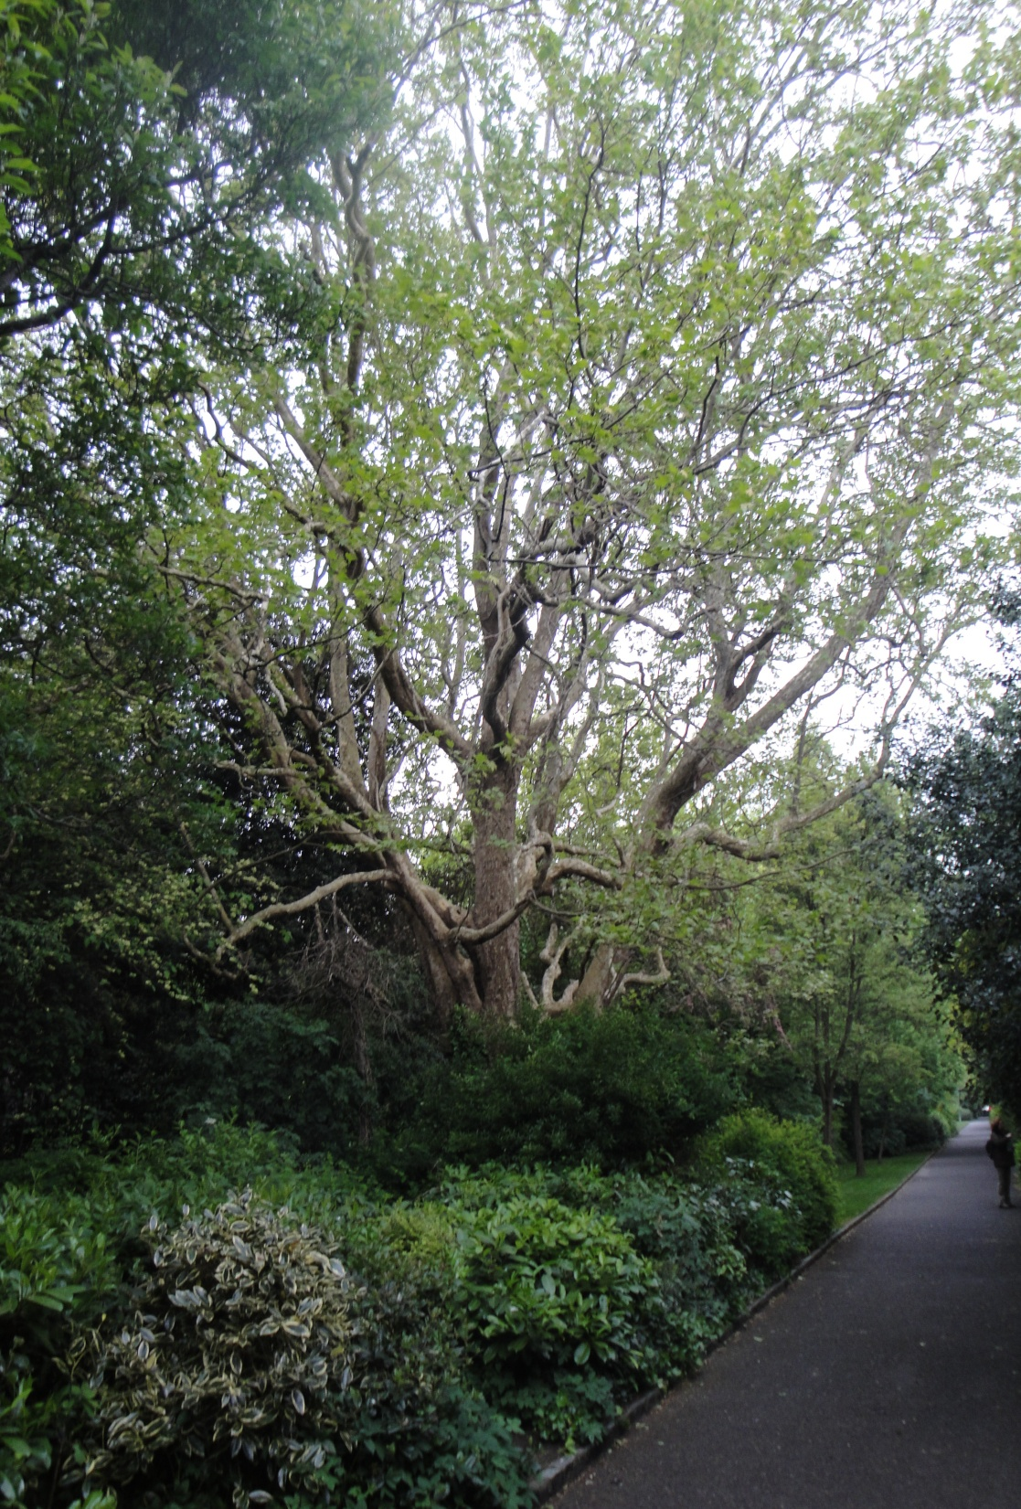
Notes:
Merrion Square.

Slide 18
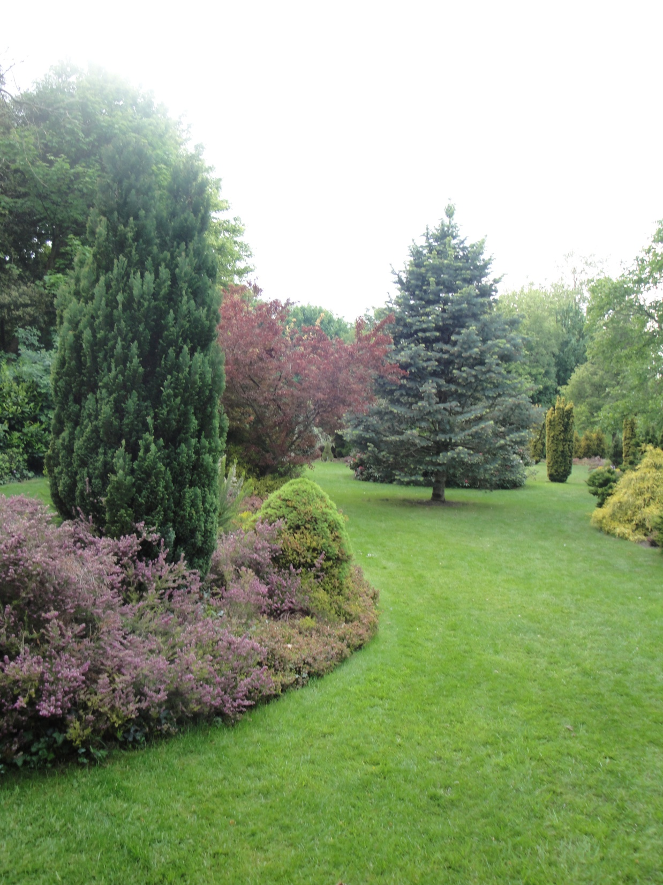
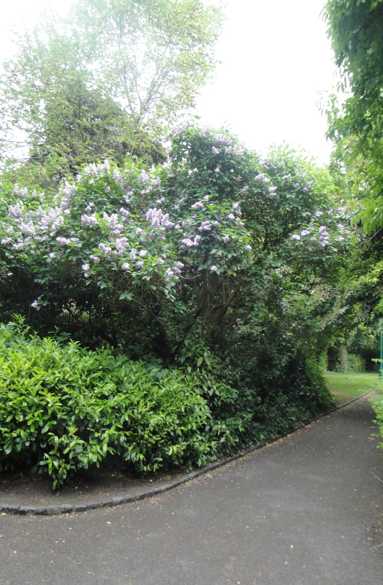

Slide 19
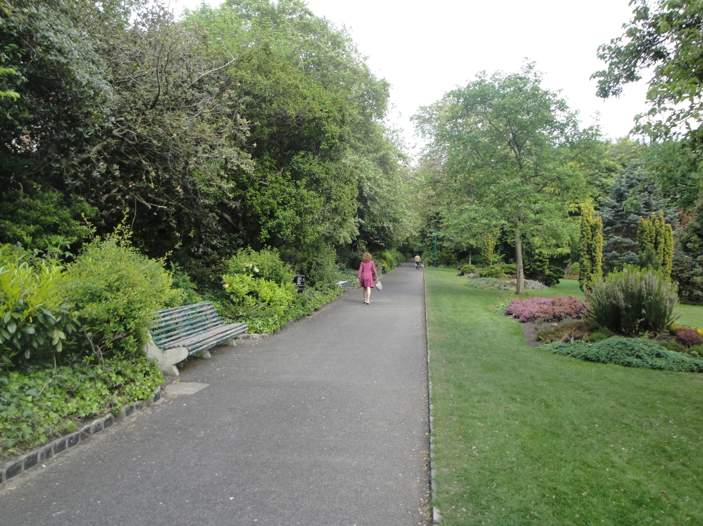
Notes:
Merrior Square.

Slide 20
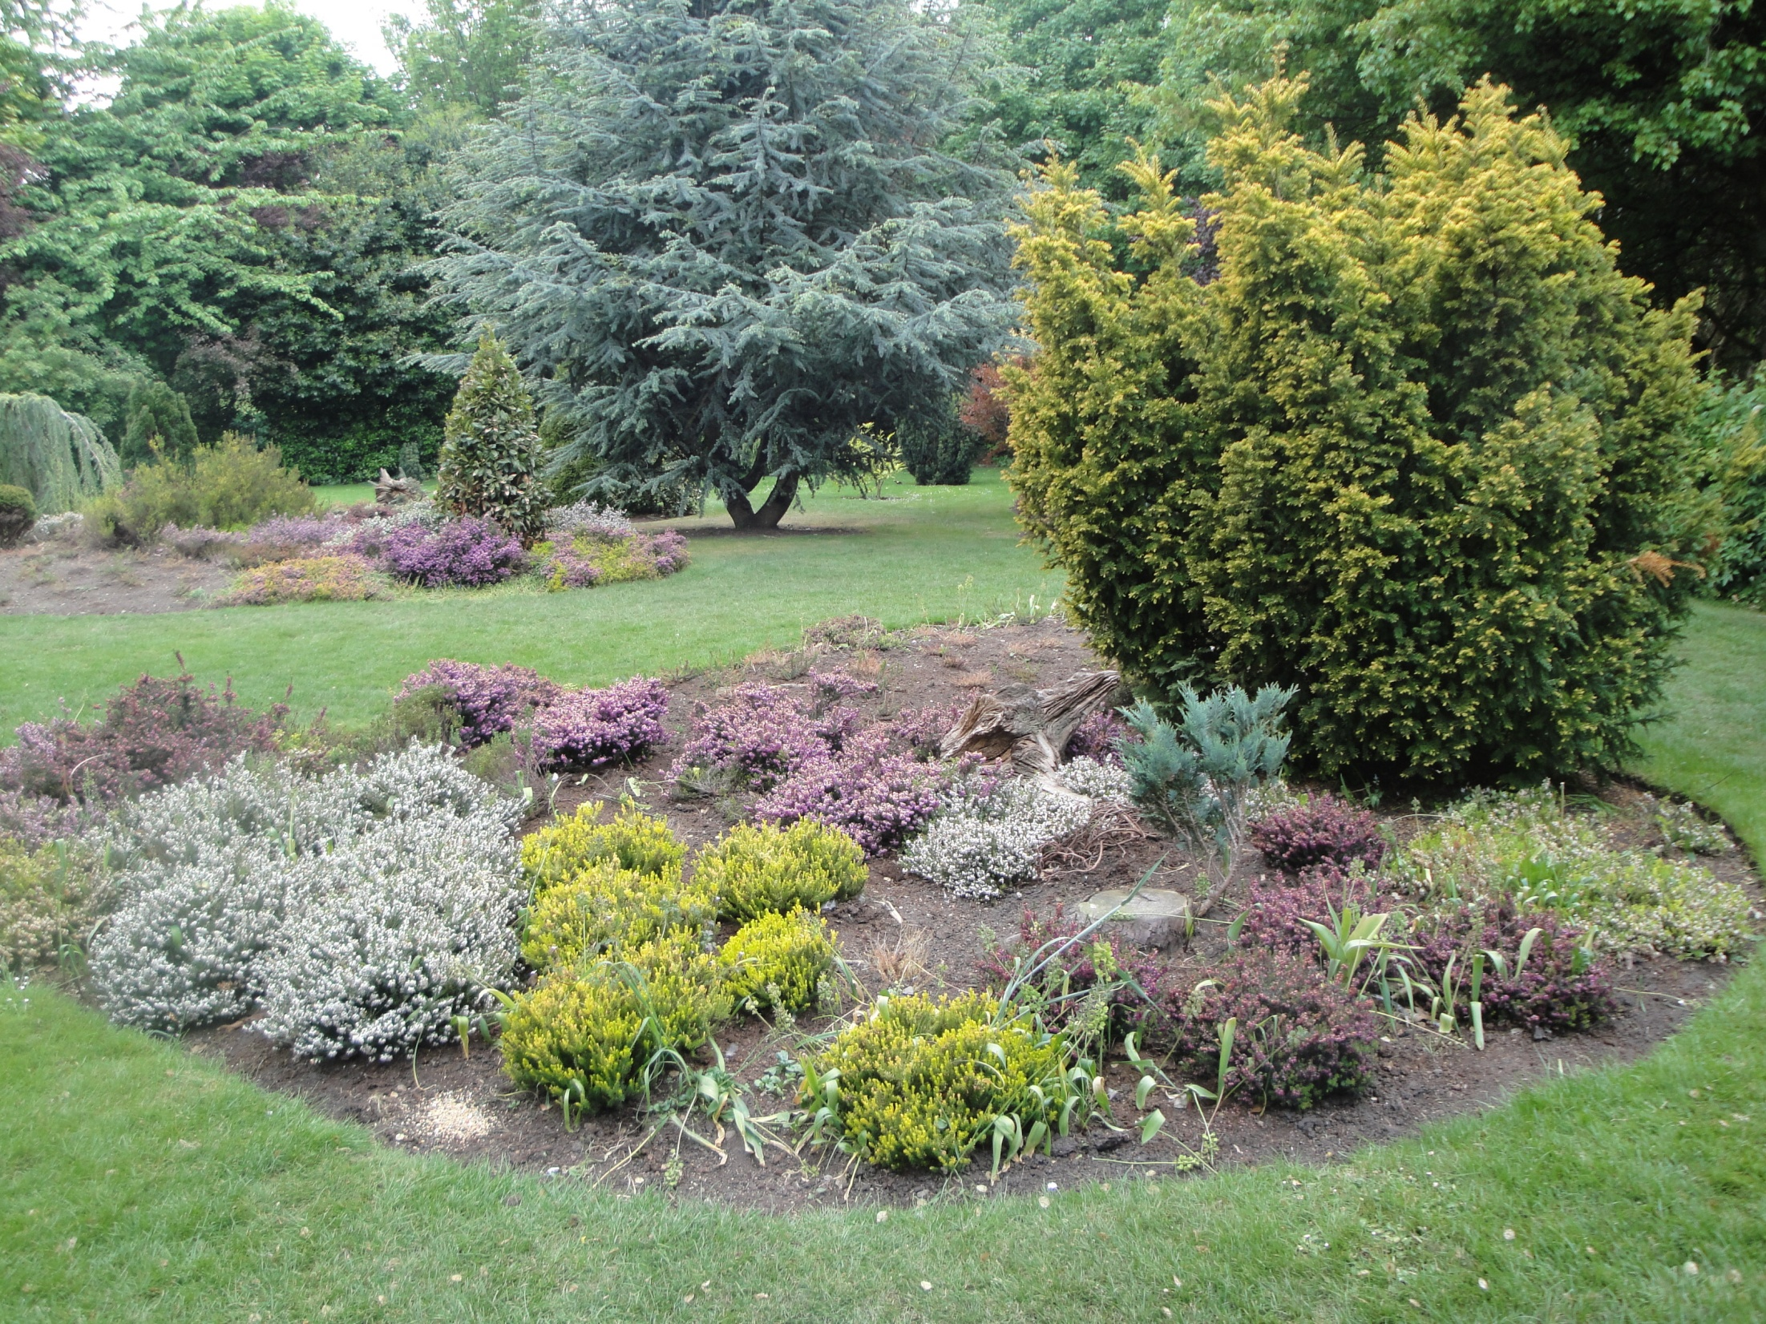
Notes:
Merrior Square.

Slide 21
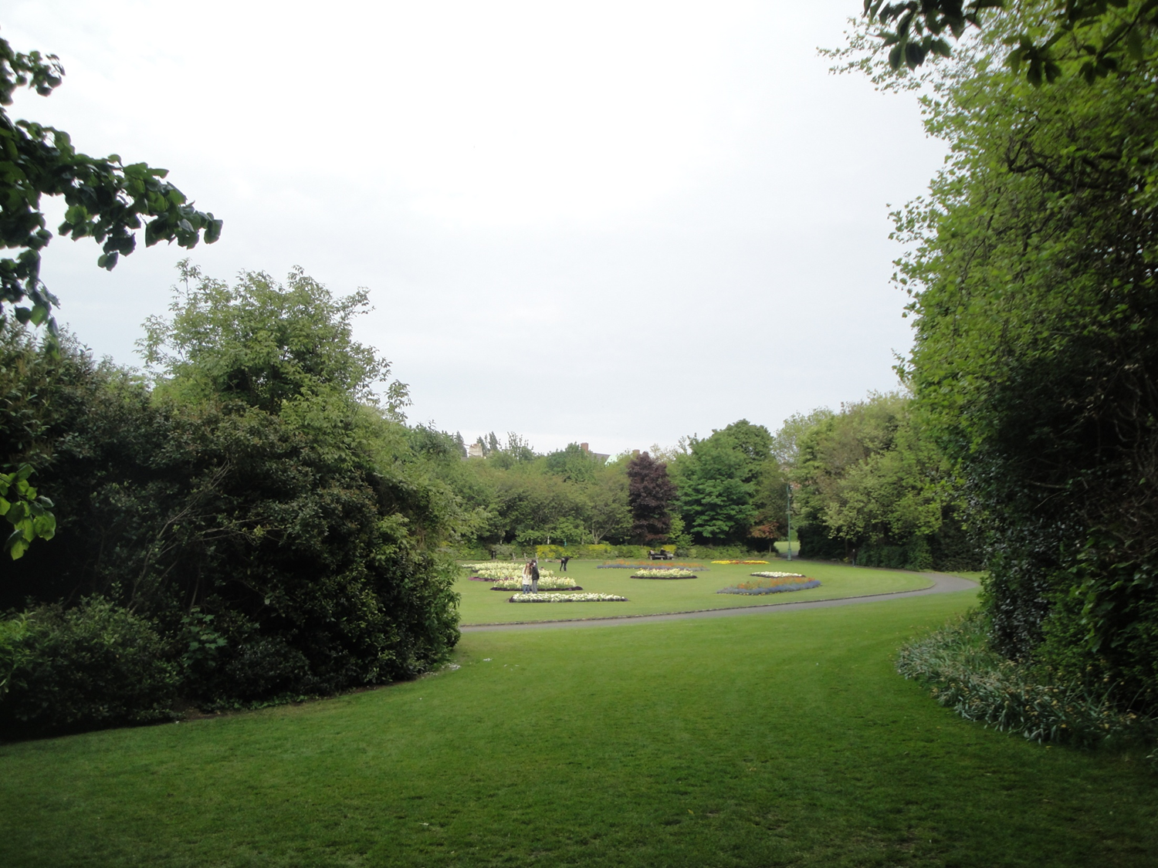
Notes:
Merrior Square.-Playground.

Slide 22
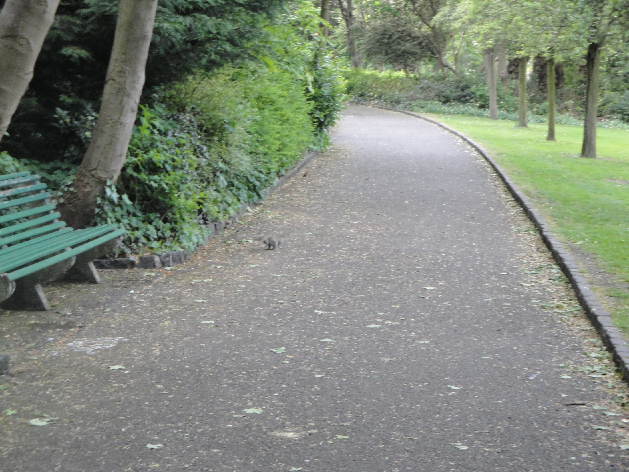
Notes:
Merrior Square.-Paseo

Slide 23
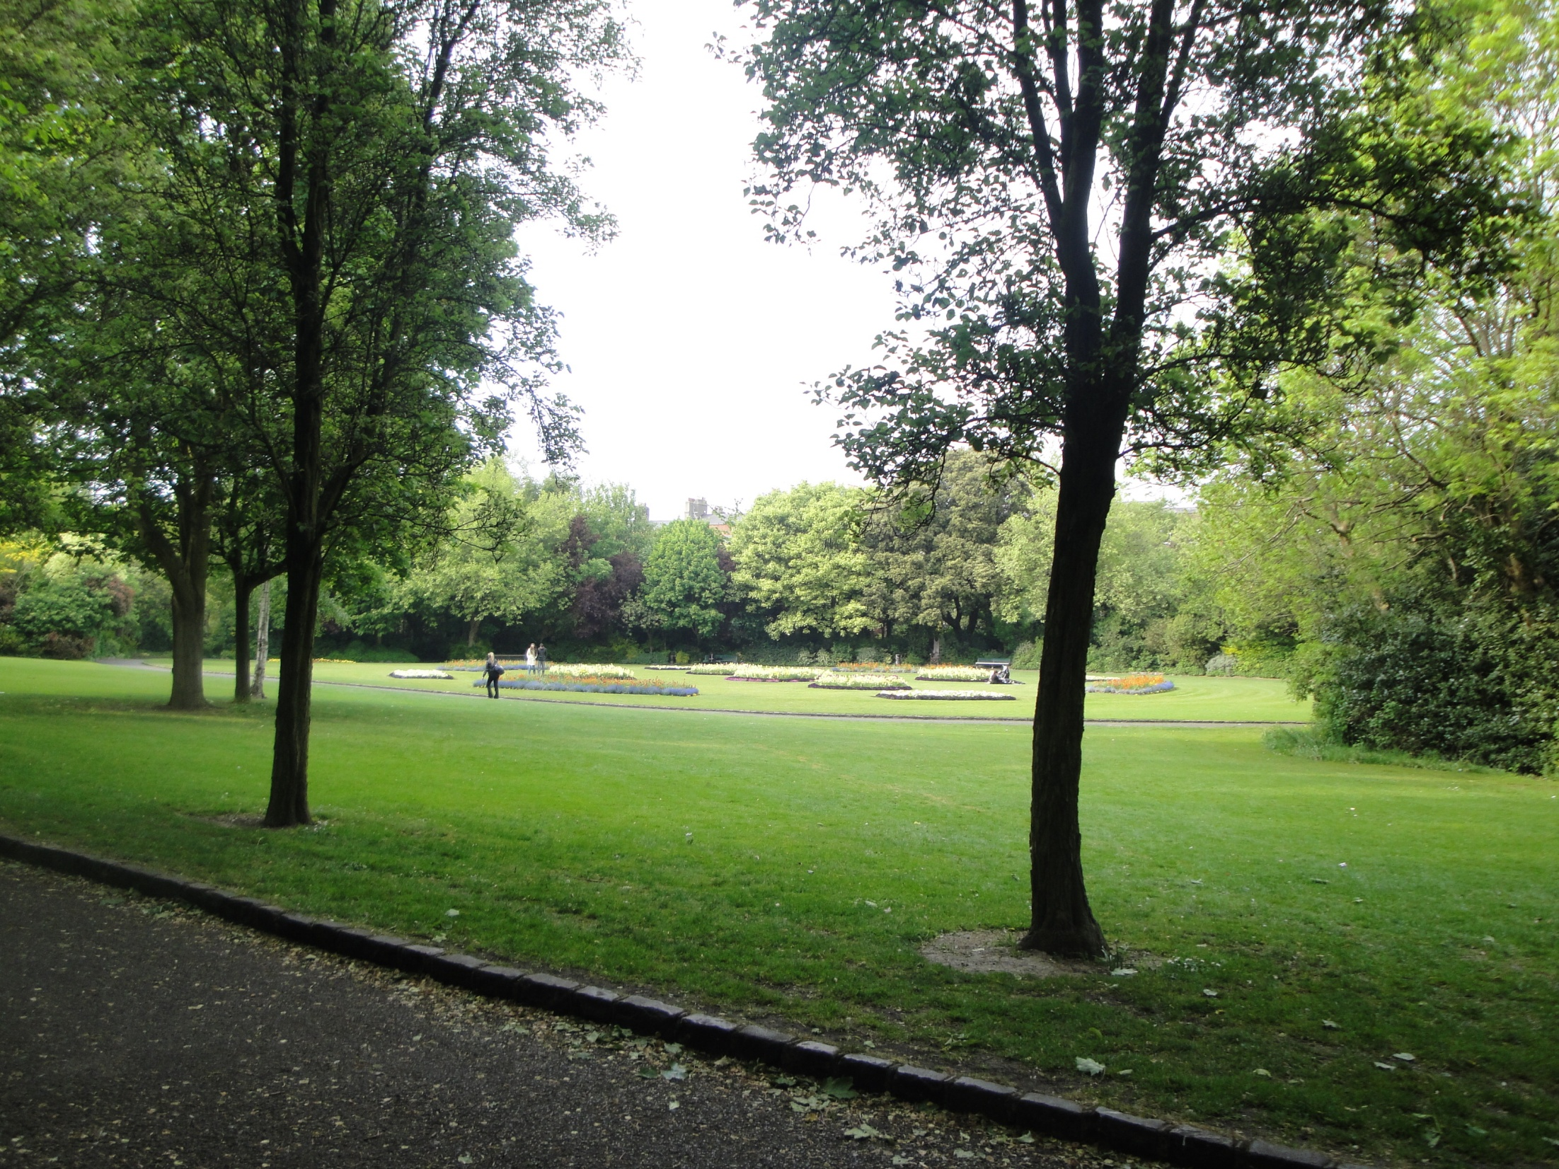
Notes:
Merrior Square.-Playground.

Slide 24
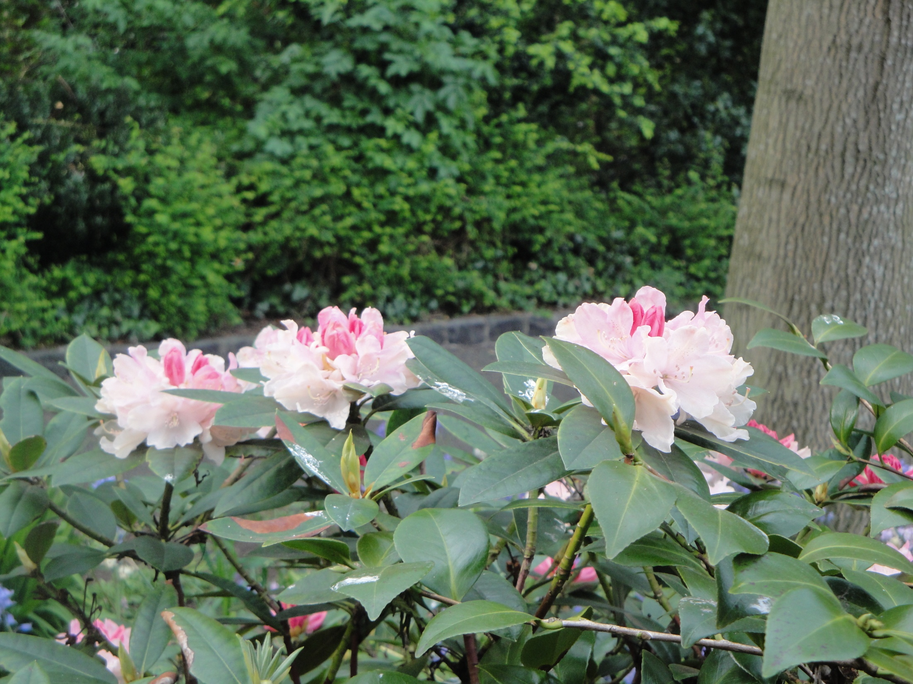
Notes:
Merrior Square.-Rhododendron

Slide 25


Notes:
Merrior Square.-Syringa persica

Slide 26
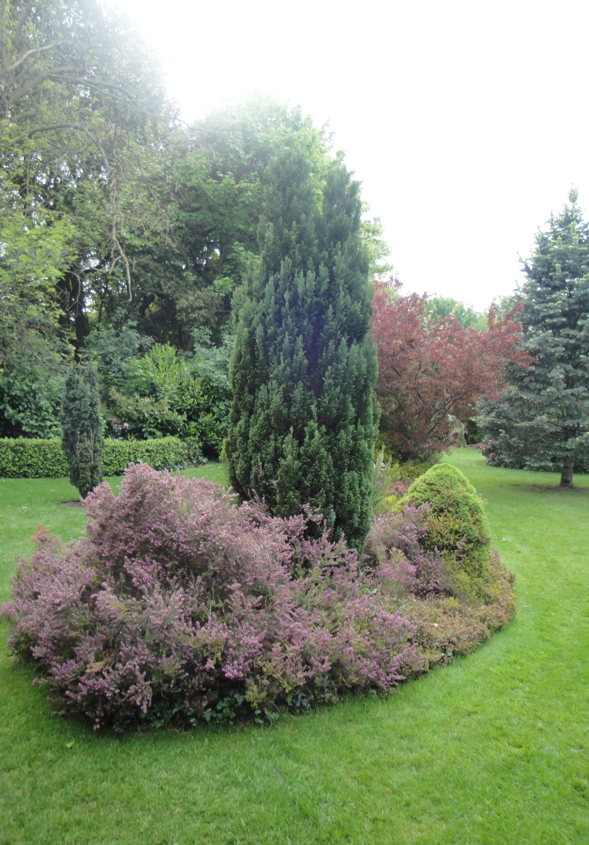
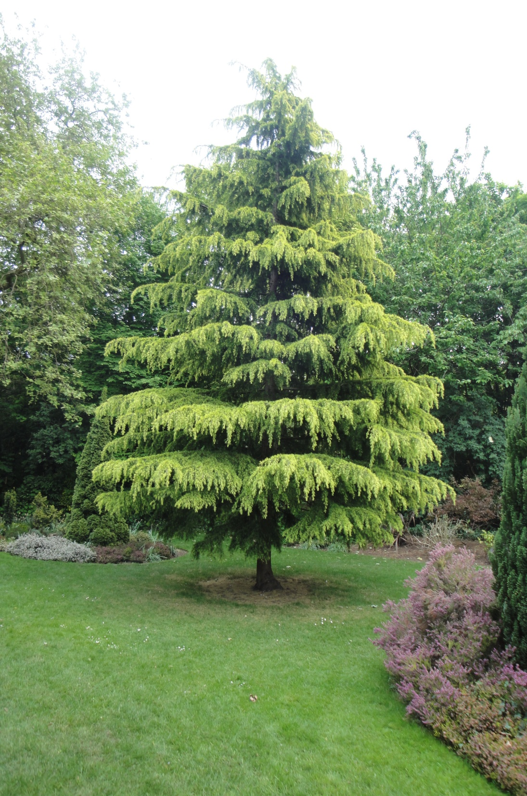
Notes:
Merrior Square.-Taxus baccata fastigiata y Cedro

Slide 27
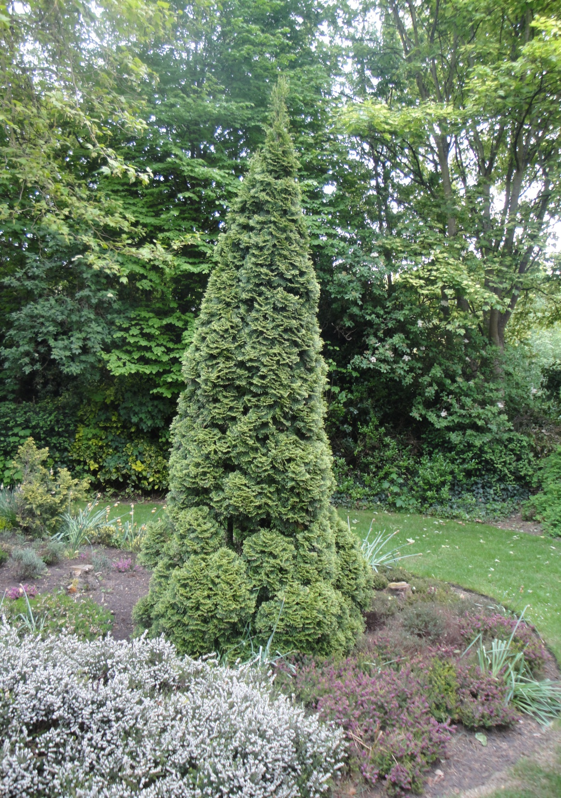
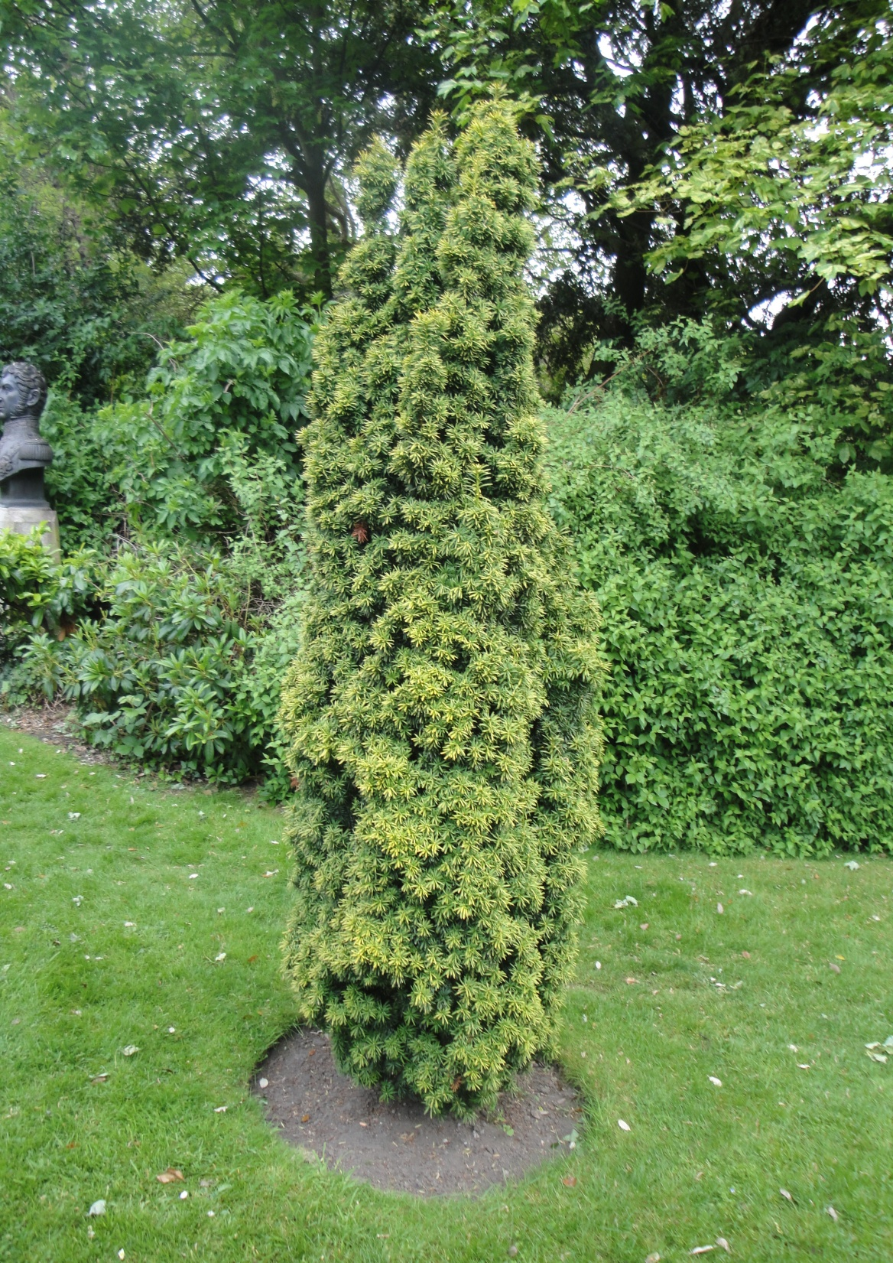
Notes:
Merrior Square.-.

Slide 28
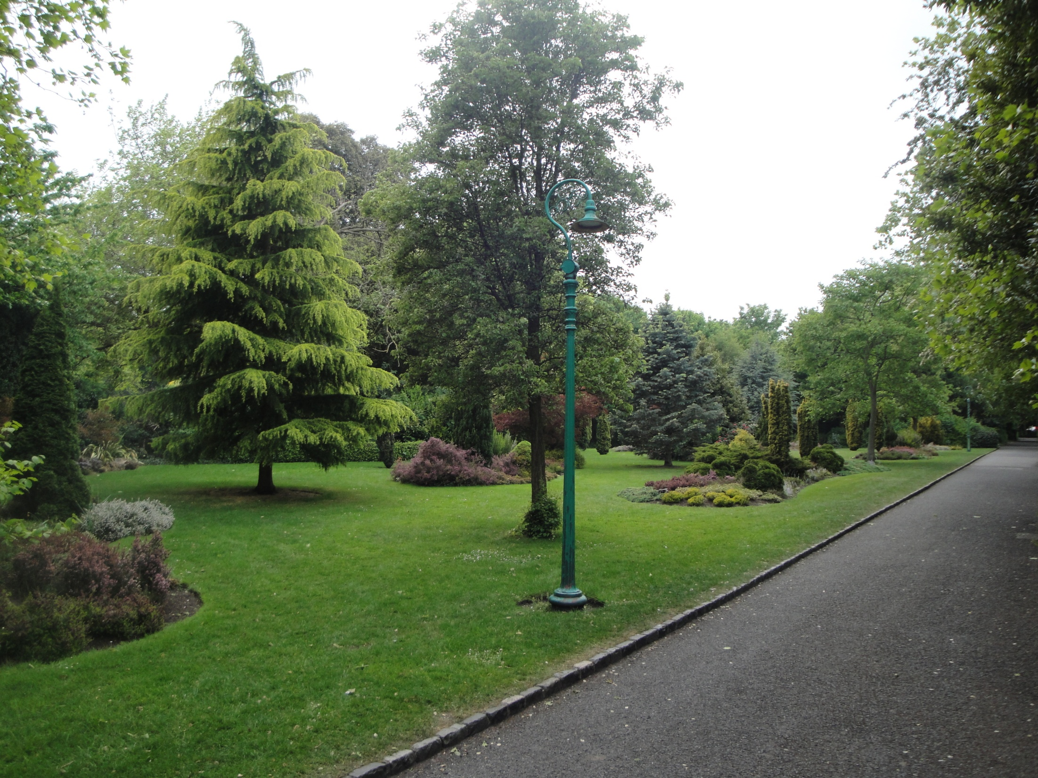
Notes:
Merrior Square.-

Slide 29
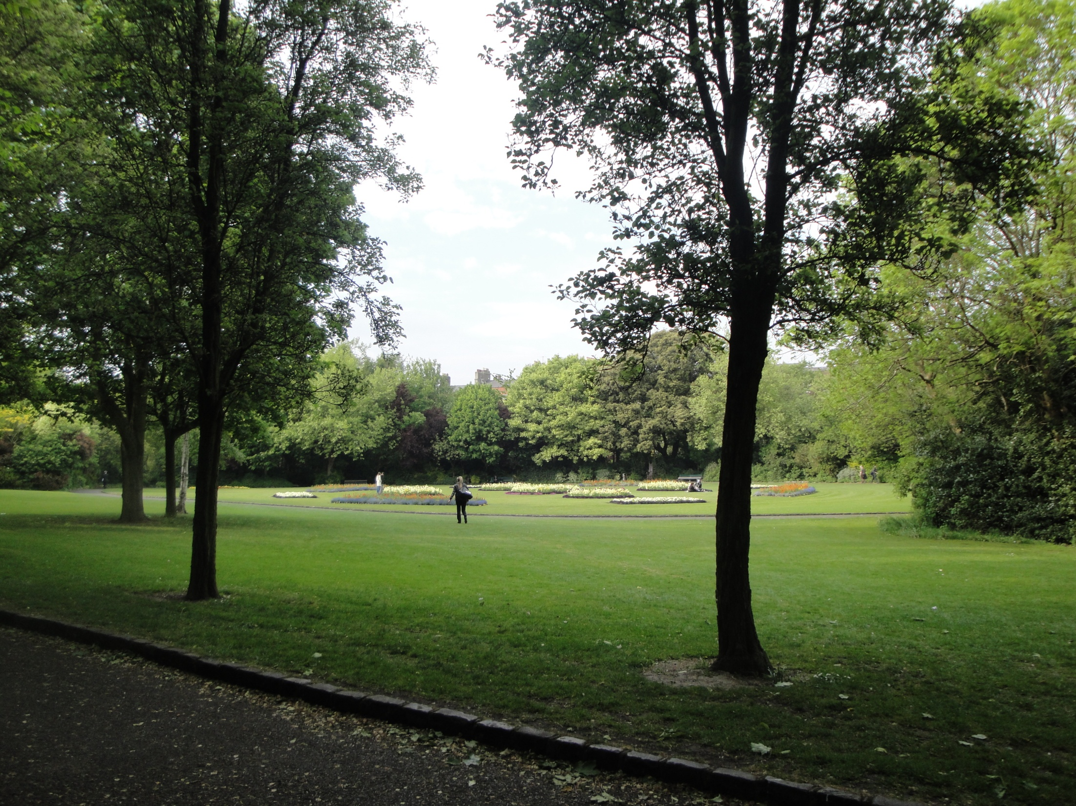
Notes:
Merrior Square.-

Slide 30
Alexandra Park
Cathays Park o Cardiff Centre Cívic ( galés : Parc Cathays) es un centro cívico en la zona centro de la ciudad de Cardiff , la capital de Gales , que consiste en una serie de principios de edificios del siglo 20 y una central park zona, Alexandra Gardens . Incluye Edwardian edificios como el Templo de la Paz , el Ayuntamiento , el Museo Nacional y Galería de Gales y varios edificios pertenecientes a la Universidad de Cardiff campus. También incluye Cardiff Crown Court , la sede administrativa del Gobierno de Gales , y el más moderno Cardiff Estación Central de Policía.

Slide 31
Además de la amplia zona de césped en frente del Ayuntamiento, Cathays Park incluye tres jardines . Todos los espacios están dentro de las áreas de conservación y muchos de los edificios que la rodean se enumeran.
Los espacios abiertos son muy importantes para la imagen de la ciudad.
Varios edificios importantes por alto estos espacios bien conservados.
Cada uno de los tres jardines tiene su propio carácter muy diferente y cada uno conserva su trazado original.
Dada su ubicación, un gran número de personas visitan y pasan a través y son lugares populares para las pausas del almuerzo.

Slide 32
Alexandra Gardens El nombre de Alexandra de Dinamarca , la reina consorte de Eduardo VII , Jardines Alexandra está situado en el corazón del centro cívico.
Se compone de 2,5 hectáreas de macizos de flores bien cuidados y césped, con el Nacional de Gales Monumento a los Caídos de pie en el centro. Además, hay monumentos en memoria de Raoul Wallenberg , a los que lucharon en la Brigada Internacional durante la guerra civil española , y para los militares de Cardiff que sirvió en la guerra de las Malvinas .
Jardines Gorsedd Situado frente al Museo Nacional, este jardín tiene como eje central un círculo de piedra construido en el año 1899, cuando el Eisteddfod Nacional de Gales se celebró en Cardiff

Slide 33
El nombre del jardín se refiere a la Gorsedd de los bardos galeses , el orden ceremonial que rige el Eisteddfod.
El jardín cuenta con estatuas de temas, entre ellos David Lloyd George y Señor Ninian Crichton-Stuart . Con vistas a los jardines Gorsedd, aunque no es estrictamente parte del complejo Cathays Park, es Park House (o McConnochie House), un influyente trabajo por los neo-góticos arquitecto William Burges .
Jardines Friary, construido en honor del 3ro marqués de Bute , contiene topiary , una estatua de pie sobre un pedestal de piedra blasonada con un escudo de armas , y recorte de setos alrededor del perímetro.

Slide 34
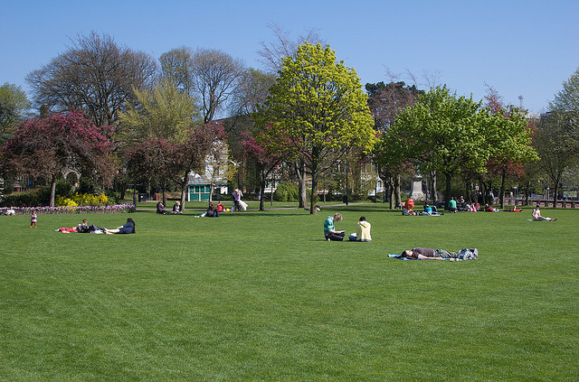
Notes:
Alejandra Park.-Cardiff

Slide 35
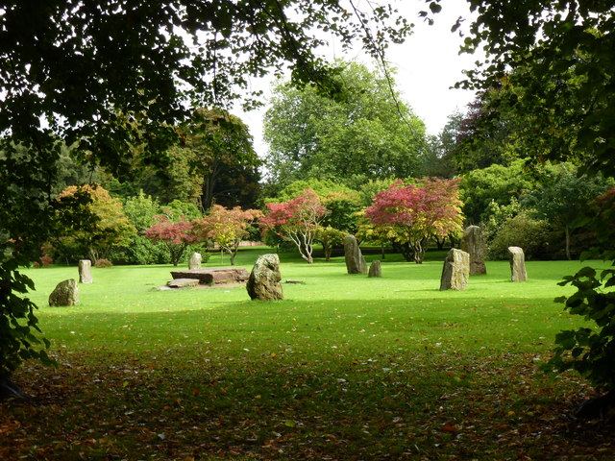
Notes:
Avebury Manor Gardens.-Wiltshire

Slide 36
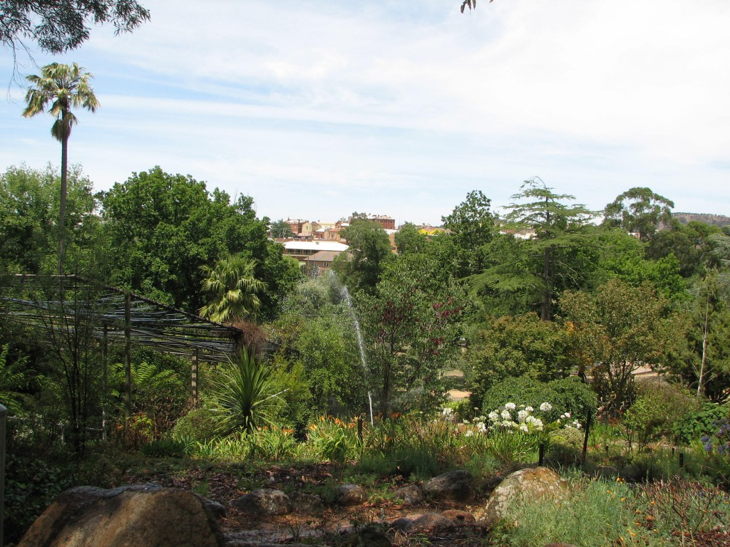

Slide 37
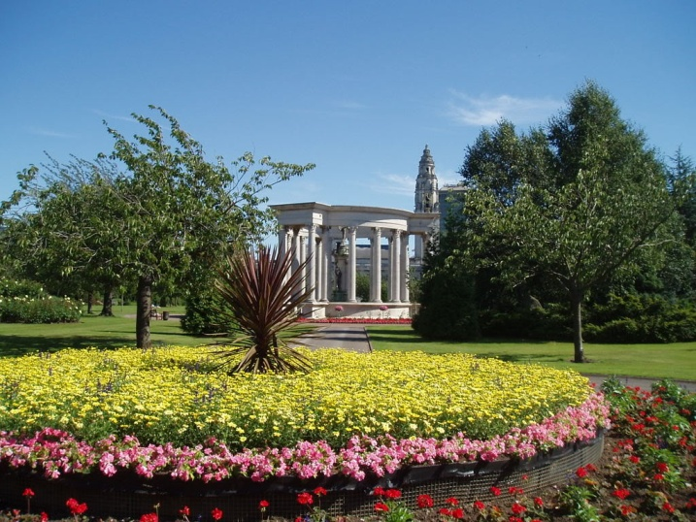
Notes:
Alexandra Gardens.-Cardiff.

Slide 38
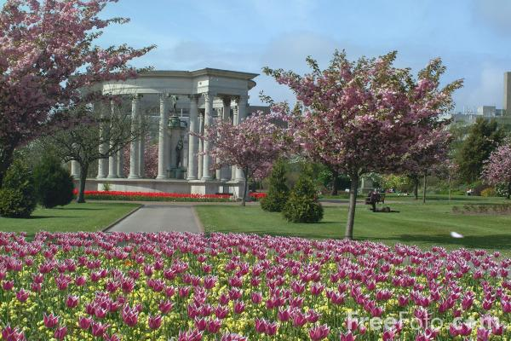
Notes:
Alexandra Gardens.-Cardiff.

Slide 39
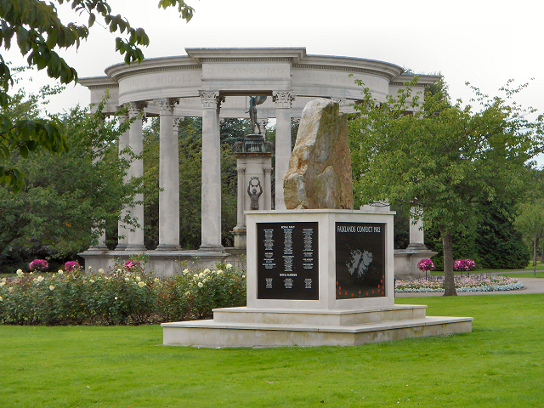
Notes:
Alexandra Gardens.-Cardiff.

Slide 40
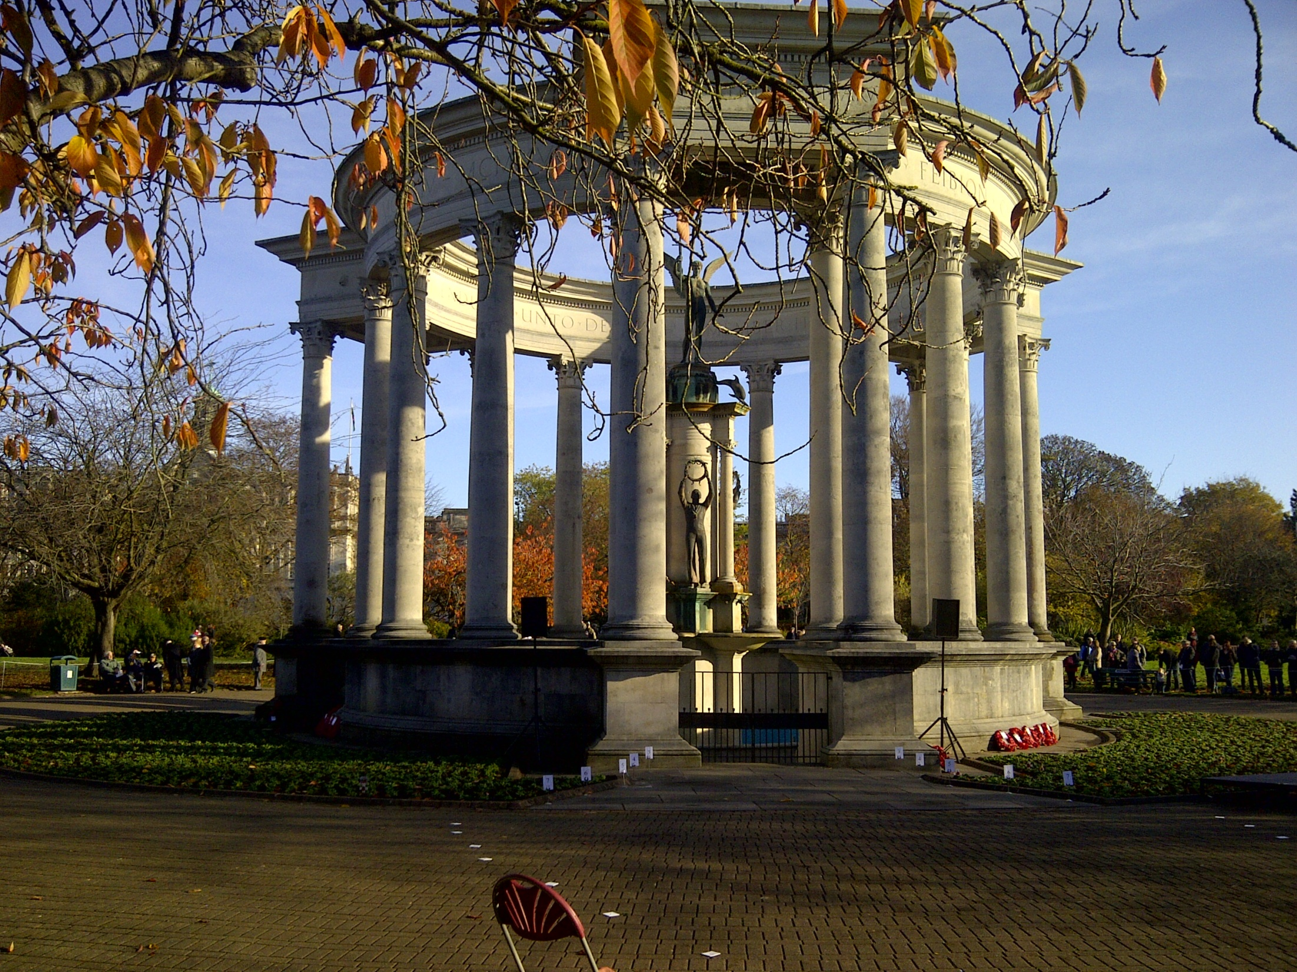
Notes:
Alexandra_Gardens_War_Memorial_Cardiff

Slide 41
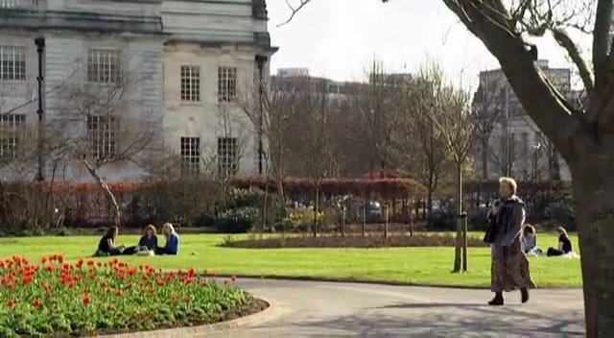
Notes:
Alexandra Gardens.-Cardiff.

Slide 42
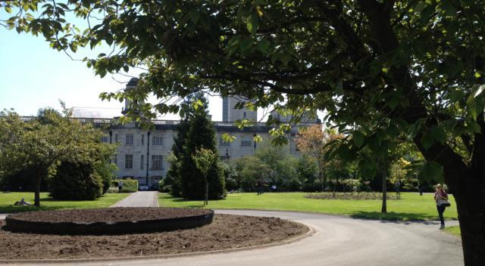
Notes:
Alexandra Gardens.-Cardiff.

Slide 43
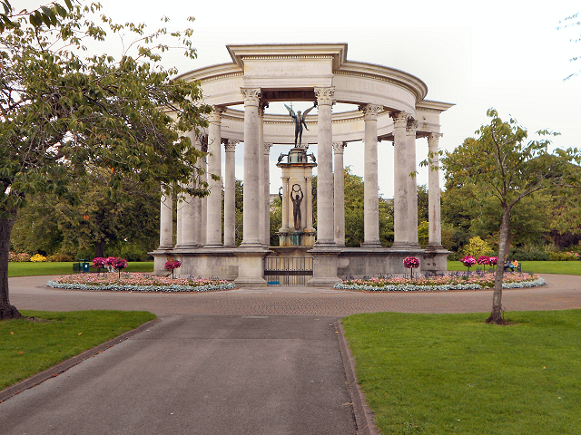
Notes:
Alexandra_Gardens_War_Memorial_Cardiff

Slide 44
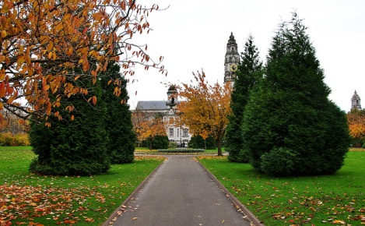
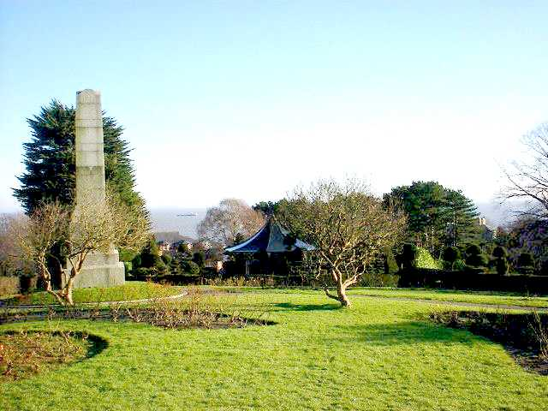
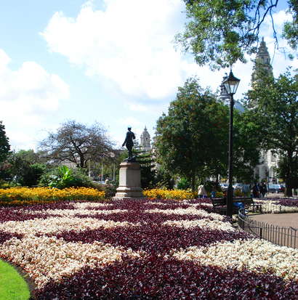
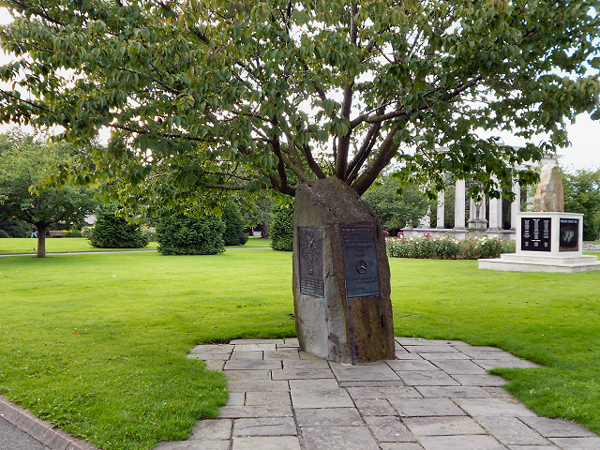

Slide 45
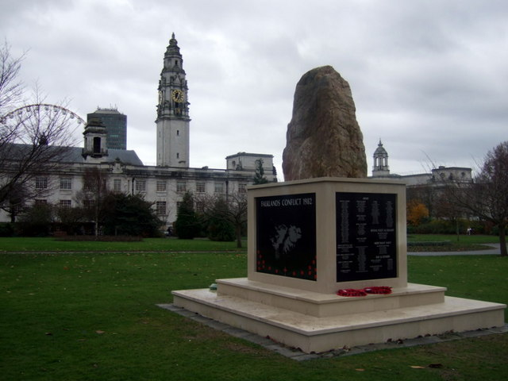
Notes:
Alexandra_Gardens_War_Memorial_Cardiff

Slide 46
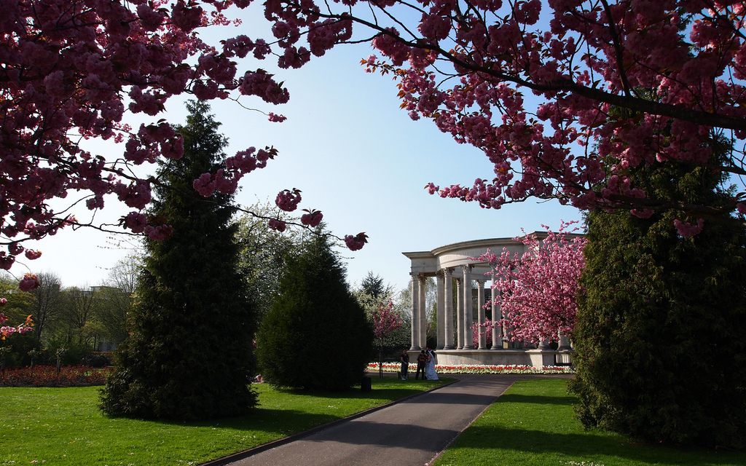
Notes:
Alexandra Gardens.-Cardiff

Slide 47
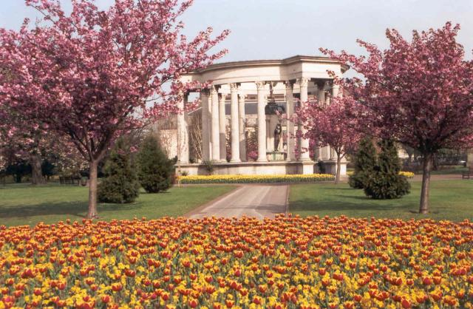
Notes:
Alexandra_Gardens_War_Memorial_Cardiff

Slide 48
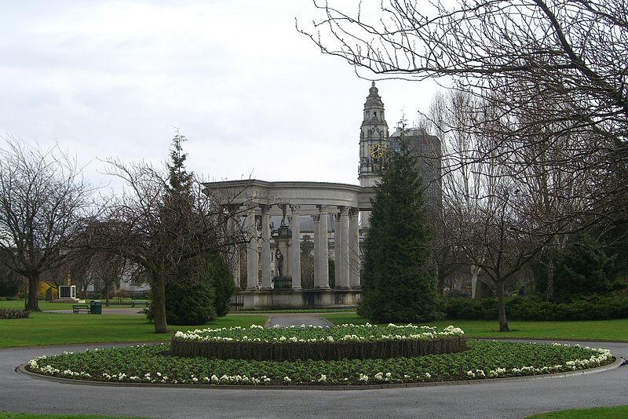
Notes:
Alexandra_Gardens_War_Memorial_Cardiff

Slide 49

Notes:
Alexandra_Gardens_War_Memorial_Cardiff

Slide 50

Notes:
Alexandra_Gardens_War_Memorial_Cardiff

Slide 51


Slide 52

Notes:
Alkexandra..-Gorsedd Gardens

Slide 53

Notes:
Alkexandra..-Gorsedd Gardens.-The Girl

Slide 54

Notes:
Alkexandra..-Gorsedd Gardens

Slide 55





Slide 56
Ballimaloe Cookery
El Ballymaloe Cookery School es una escuela de hosteleria, de gestión privada en Shanagarry , County Cork , Irlanda que fue inaugurado en 1983. Está dirigida por Darina Allen la conocida celebridad chef, autor y pionero libro de cocina en Irlanda del movimiento Slow Food y se encuentra en los terrenos de una granja orgánica.
No sabemos cuándo exactamente los jardines presentes en Kinoith fueron creados, pero sí sabemos que el Strangmans, una familia cuáquera, se trasladó a Shanagarry de Waterford en 1830.

Slide 57
Suponemos que los jardines se iniciaron poco después de su llegada, sin duda algunos de los árboles que rodeaban el perímetro fecha de nuevo a principios de la década de 1800.
De la memoria popular entendemos que los jardines estaban impecablemente cuidados durante generaciones por dos jardineros a tiempo completo y varios ayudantes, pero poco a poco se deterioró tras la muerte de Lydia Strangman en 1952.
Cuando Darina Allen llegó a Kinoith en 1970 como una novia joven, los jardines se había convertido en un desierto.

Slide 58
La restauración del jardín en Kinoith comenzó en serio en 1983, justo después de la escuela de cocina de Ballymaloe fue establecida.
Antes Darina había hecho unos pocos, en sus palabras, "débiles intentos de penetrar en el desierto, pero se vieron desbordados por lo que parecía ser la enormidad de la tarea en ese momento.
Poco a poco, lo que comenzó como una necesidad de poner en orden se convirtió en una pasión cuando empezaron a descubrir e identificar las viejas plantas y árboles que habían sobrevivido a los largos años de abandono.

Slide 59
Una de las más bellas sorpresas fue el descubrimiento de un pequeño estanque en la parte superior del jardín junto a la casa de veraneo de edad.
Darina Allen descubrió un mosaico encantador a partir de fragmentos de porcelana rota y fechado 1912 que habían sido despedidos por Lydia Strangman y su madre Louisa.
Había sido cubierto por mantillo de hojas y desechos de jardín durante casi 90 años.
Lydia, un talentoso acuarelista, encontró a su jardín una fuente de inspiración. Muchas de sus pinturas que sobrevivian han sido de gran ayuda en el proceso de restauración.

Slide 60


Slide 61

Notes:
Ballimaloe Cookery.

Slide 62

Notes:
Ballimaloe Cookery.

Slide 63

Notes:
Ballimaloe Cookery.

Slide 64

Notes:
Ballimaloe Cookery.

Slide 65

Notes:
Ballimaloe Cookery.

Slide 66

Notes:
Ballimaloe Cookery.

Slide 67

Notes:
Ballimaloe Cookery.

Slide 68

Notes:
Ballimaloe Cookery.

Slide 69

Notes:
Ballimaloe Cookery.

Slide 70

Notes:
Ballimaloe Cookery.

Slide 71

Notes:
Ballimaloe Cookery.

Slide 72

Notes:
Ballimaloe Cookery.

Slide 73

Notes:
Ballimaloe Cookery.

Slide 74

Notes:
Ballimaloe Cookery.

Slide 75

Notes:
Ballimaloe Cookery.

Slide 76

Notes:
Ballimaloe Cookery.

Slide 77


Slide 78

Notes:
Ballimaloe Cookery.

Slide 79

Notes:
Ballimaloe Cookery.

Slide 80

Notes:
Ballimaloe Cookery.

Slide 81

Notes:
Ballimaloe Cookery.

Slide 82

Notes:
Ballimaloe Cookery.-

Slide 83





Slide 84


Slide 85
Ballyrobert cottage garden.-
El jardín de Irlanda y el filósofo paisajista, William Robinson , fue la inspiración para el diseño de este jardín.
Originalmente era una granja tradicional pequeña, los propietarios han utilizado contextual de diseño siguiendo el principio robinsoniano de un "jardín para adaptarse al lugar".
Muchos elementos del paisaje tradicional se han mantenido y otros agregados en el contexto de una "Garden Cottage Ulster".

Slide 86
Una serie de zonas ajardinadas que unen naturalmente es la base de este jardín
Éstos son temáticos y diferenciados para crear interés durante todo el año.
Tal vez la característica más destacada es la gran colección de plantas herbáceas que crean una matriz de color, textura y forma desde la primavera hasta el otoño.
Garden Cottage Ballyrobert tiene sus "raíces" inmersos en la historia del Ulster.
La casa y el granero tienen cerca de por lo menos doscientos años, la granja era más probable una propiedad original asignada a través de la iniciativa de la Corona Inglesa de lograr la "plantación" del Ulster.

Slide 87
Aunque había un pequeño jardín asociado a la propiedad esta era insignificante.
Los actuales propietarios, que adquirieron la propiedad en 1995, se embarcaron en un diseño único para combinar el patrimonio construido con el de la naturaleza y la horticultura.
Lo que ha surgido es un jardín rico en tradición, pero haciendo equipo con las plantas y la vida silvestre.

Slide 88

Notes:
Ballyrobert Cottage Garden.-

Slide 89

Notes:
Ballyrobert Cottage Garden.-

Slide 90

Notes:
Ballyrobert Cottage Garden.-

Slide 91

Notes:
Ballyrobert Cottage Garden.-

Slide 92
Bantry House gardens
Bantry House es una casa histórica con jardines en Bantry , Condado de Cork , Irlanda .
Bantry House (originalmente llamado "Roca Negra") fue construido alrededor de 1700 en el lado sur de la bahía de Bantry .
En 1750, el concejal Richard White compró Blackrock de Samuel Hutchinson y cambió el nombre por el de Seafield.
Los blancos se habían establecido en la isla Whiddy través de la Bahía en el siglo XVII, después de haber sido originalmente comerciantes en Limerick

Slide 93
La familia prosperó y compras considerables de tierra se hicieron en los alrededores de la casa.
En la década de 1780, Bantry House sumaban unos (320 km ²) (aunque mucho de esto no sería cultivable).
La casa ha sido abierta al turismo desde 1946. Desde 1990 ha ofrecido alojamiento y desayuno.
Los jardines de Bantry House fueron desarrollados por el segundo conde de Bantry y su esposa Mary. La inspiración fue tomada de sus viajes por Europa.
Los jardines contienen siete terrazas, la casa está ubicada en la tercera.

Slide 94
Un centenar de pasos se encuentra detrás de la casa y se construyen a aparecer para salir de una fuente y están rodeados de azaleas y rododendros. Los jardines son constantemente cuidados y mantenidos.
En 1997, por diversos motivos Bantry House sufría de abandono en ciertos lugares.
Una concesión Europea se obtuvo para iniciar el proceso de restauración.
La financiación cesó en 2000.
El trabajo de restauración está todavía en curso.

Slide 95

Notes:
Bantry House

Slide 96

Notes:
Bantry House

Slide 97

Notes:
Bantry House Gardens

Slide 98

Notes:
Bantry House Garden

Slide 99

Notes:
Bantry House Garden

Slide 100

Notes:
Bantry House Garden

Slide 101

Notes:
Bantry House Garden

Slide 102

Notes:
Bantry House

Slide 103

Notes:
Bantry House

Slide 104

Notes:
Bantry House Gardens

Slide 105

Notes:
Bantry House Garden

Slide 106

Notes:
Bantry House

Slide 107

Notes:
Bantry House

Slide 108

Notes:
Bantry House

Slide 109

Notes:
Bantry House

Slide 110

Notes:
Bantry House

Slide 111

Notes:
Bantry House

Slide 112

Notes:
Bantry House

Slide 113

Notes:
Bantry House

Slide 114

Notes:
Bantry House

Slide 115

Notes:
Bantry House

Slide 116

Notes:
Bantry House

Slide 117


Notes:
Bantry House

Slide 118

Notes:
Bantry House

Slide 119

Notes:
Bantry House

Slide 120

Notes:
Bantry House

Slide 121

Notes:
Bantry House

Slide 122

Notes:
Bantry House

Slide 123

Notes:
Bantry House

Slide 124

Notes:
Bantry House

Slide 125

Notes:
Bantry House

Slide 126

Notes:
Bantry House

Slide 127

Notes:
Bantry House Garden

Slide 128

Notes:
Bantry House Garden

Slide 129

Notes:
Bantry House Garden

Slide 130

Notes:
Bantry House Garden

Slide 131

Notes:
Bantry House Garden

Slide 132

Notes:
Bantry House Garden

Slide 133

Notes:
Bantry House Garden

Slide 134


Notes:
Bantry House Gardens.

Slide 135


Slide 136

Notes:
Bantry House Gardens

Slide 137

Notes:
Bantry House Gardens

Slide 138

Notes:
Bantry House Gardens

